Slide 1
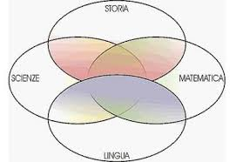
PROGETTARE, SPERIMENTARE E VALUTARE PERCORSI DI APPRENDIMENTO FUNZIONALI ALLA CERTIFICAZIONE DELLE COMPETENZE TRASVERSALI
SILVANO TAGLIAGAMBE BERGAMO 19 FEBBRAIO 2014

Slide 2
L’INTEGRAZIONE DELLE INTELLIGENZE
1

Slide 3
COSA E COME FORMARE:
L’OBIETTIVO PRIMARIO DEL PROCESSO EDUCATIVO
“L’uomo è l’unico essere che dice “io” e che, forse, è capace di pensare “io”.
Tutti parliamo dicendo “io”: “io dico, io faccio, io penso”. E sappiamo cosa diciamo. Anche io dico “io”, e so che cosa intendo. Talvolta tiro in ballo il concetto di coscienza, perché sento di potermi quasi sempre identificare con la mia coscienza, sia di me stesso che del mondo.
Io vivo certamente nel mondo, nel mio corpo e col mio corpo, ma che rapporto ho con il mio corpo? Con il mondo? Con me stesso?”
E. Boncinelli, Mi ritorno in mente. Il corpo, le emozioni, la coscienza, Longanesi, Milano, 2010.

Slide 4
L’OBIETTIVO PRIMARIO DEL PROCESSO EDUCATIVO
“...la percezione è sempre finalizzata all'azione, ma l'azione non ci può essere senza una motivazione o un' aspettativa positiva.
La percezione e la mente cognitiva ci suggeriscono “come” compiere un'azione; l'emotività ci dà una ragione per compierla e ci spinge a farlo. La cognizione e la ragione si comportano come gli argini di un fiume in piena, ma l'affettività è la gravità della sua massa d'acqua.
Noi siamo prima di tutto il fiume e secondariamente gli argini, anche se la nostra evoluzione culturale ha teso a richiamare la nostra attenzione più su questi ultimi, non fosse altro perché le loro vicende si prestano meglio a essere raccontate e tramandate.
Noi esseri umani abbiamo sviluppato molto il nostro lato cognitivo, arrivando a coltivare la ragione se non una razionalità spinta, ed è giusto che prendiamo tutto ciò molto sul serio. Occorre però ricordare che la ragione ci aiuta a vivere, ma non ci motiva a farlo. Nessuno di noi vive per motivi razionali bensì perché siamo... “portati” a vivere….. e per vivere bisogna voler vivere…. E questo la mente computazionale e la ragione non lo possono garantire. Vale anche la pena di sottolineare che abbiamo individuato diverse aree cerebrali impegnate nella gestione dell' affettività, ma nessuna devoluta alla razionalità: è questo in sostanza il « corpo estraneo » - e nuovo - presente in noi, non le emozioni”.
E. Boncinelli, Mi ritorno in mente. Il corpo, le emozioni, la coscienza, Longanesi, Milano, 2010.

Slide 5
L’OBIETTIVO PRIMARIO DEL PROCESSO EDUCATIVO
La complessità di questo rapporto tra percezione, cognizione ed emozione, che costituisce l’essenza del nostro assetto interiore è chiarita da Trevi che afferma:
“Possiamo dire che l'Io ha a disposizione il concetto e il giudizio, mentre il Sé ha a disposizione la tensione e il simbolo. Possiamo dire che il discorso dell'Io è direttivo, consequenziale, semplice, mentre il discorso del Sé è rizomatico, dendritico, polidimensionale e complesso. Possiamo dire che l'Io distingue e decide, agisce, opera, mentre il Sé non distingue, non agisce, non opera. Possiamo dire che l'Io traccia un breve segmento di retta nell'apparente groviglio del Sé, che è invece ordinato, ma così complesso da non potersi descrivere. Possiamo dire che la dimensione normale dell'Io è la semplicità sillogistica e monodirezionale, mentre la dimensione normale del Sé è la complessità multipla, ricorsiva e indescrivibile. Possiamo dire però che il discorso dell'Io è anche un fare, perché l'Io deve decidere, vale a dire tagliare e separare quel piccolo segmento di retta dalla sgomentante complessità del Sé. Possiamo dire che la dimensione emozionale dell'Io è l'ansia, mentre quella del Sé è la pace, nonostante la tensione che è sottesa al simbolo. Possiamo dire che l'atteggiamento fondamentale dell'Io è l'esame della realtà, e perciò la richiesta e la cura, mentre l'atteggiamento fondamentale del Sé è la visione globale e infinita del reale, e perciò l'accettazione e la trascuranza”.
E’ nel continuo scambio e tensione all’interno di questa dualità che si gioca l’equilibrio della nostra mente.
M. Trevi, L’altra lettura di Jung, Raffaello Cortina Ed., Milano, 1988, p. 111.

Slide 6
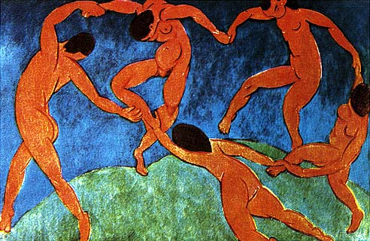
Non è possibile un reale progetto formativo senza ricostituire il senso civile e politico dei valori dell’appartenenza, che è parte integrante del processo di individuazione del divenire persona.
Il rapporto individuo-gruppo non è accessorio, ma è costitutivo dell’essenza stessa dell’essere umano, svilirne un aspetto è svilire, con l’altro, tutto l’insieme.
Henri Matisse,
La danza. 1910
Notes:
Non è possibile un reale progetto emancipativo senza ricostituire il senso civile e politico dei valori dell’appartenenza, che è parte integrante del processo di individuazione del divenire persona.
Il rapporto individuo-gruppo non è accessorio, ma è costituente l’essenza stessa dell’essere umano, svilirne un aspetto è svilire, con l’altro, tutto l’insieme.

Slide 7



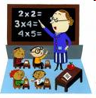
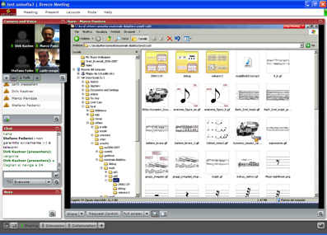
I contesti di apprendimento
A.I.
Apprendimento
Individuale
A.G.
Apprendimento
Gruppo
A.C.
Apprendimento
Collettivo
A.K. Apprendimento Connettivo

Slide 8



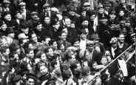
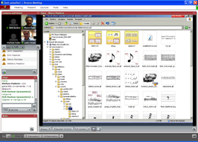
Fattori di successo dell’ apprendimento
A.I.
Apprendimento
Individuale
1-2 persone
3- 5 (max 7) persone
A.G.
Apprendimento
Gruppo
Riflessione, concentrazione, espressione
rappresentazione, cognizione emozione
A.A.
Apprendimento
Assistito
Dialettica, condivisione, visione multipla, cognizione emozione,
Capacità critica, argomentativa
Libro – P.C - Multimedialità
Verbalizzazione
Amb collaborativi
centinaia persone
20 → centinaia persone
A.K.
Apprendimento
Connettivo
A.C.
Apprendimento
Collettivo
Visione condivisa,
New e Social media, artefatti digitali
Ambienti in rete
Content sharing - User Content Generation
Aula –TV
Conduttore - Docente

Slide 9
L’ambiente didattico e le modalità di apprendimento
A.G.
Apprendimento
Gruppo
A.C.
Apprendimento
Collettivo
A.I.
Apprendimento
Individuale
A.K.
Apprendimento
Connnettivo
A.C.
Apprendimento
Collettivo
A.G.
Apprendimento
Gruppo
E’ la corretta articolazione dei diversi momenti ciò che determina
l’apprendimento efficace, critico e creativo

Slide 10
ALBERO E RETE
L'albero è da sempre considerato simbolo dell'essere umano e della conoscenza, in quanto la sua struttura verticale - terminante in basso con le radici ed in alto con i rami - lo rende una metafora perfetta dell'intermediazione fra alto e basso, fra visibile (il tronco e il ramo) e invisibile (le radici).
Questa verticalità simboleggia due esigenze:
la capacità di penetrare le profondità della realtà e della conoscenza (approfondimento);
la capacità di far emergere e maturare, sulla base di questo fondamento e di questo primo livello, la coscienza superiore.

Slide 11


Nuova organizzazione del sapere
Elencazioni e categorizzazioni
Sistemi di relazioni
Ad Albero e a mappe
(rapporti gerarchici, di interazione)
A Rete
(interconnessioni, rapporti cooperativi e competitivi, retroazioni e circolarità)
Per insiemi e categorie
(rapporti di giustapposizione)
sottocategorie
Elencazioni ordinate o casuali
Interconnessione secondo una regola predefinita (gerarchica)
Interconnessioni paritetiche e a più livelli

Slide 12
L’“Arboreto salvatico” di Mario Rigoni Stern
“….alcuni studiosi hanno relazionato intorno a certe osservazioni condotte su gruppi di alberi consociati e hanno constatato che questi si scambiano elementi vitali attraverso le radici per meglio sopportare le traversie della loro esistenza e che insieme uniscono i rami per meglio reggere le inclemenze delle perturbazioni climatiche. Insomma dall’albero singolo si passa al gruppo; dal gruppo al bosco: dalla vita breve – da qualche decennio a qualche secolo – dell’albero alla millenaria della foresta” da un presente che isolava e appiattiva si può guardare al passato e al futuro non solo dell’individuo ma anche della specie”.

Slide 13
Il “Wood Wide Web”
Viene così chiamata la rete viva del sottosuolo, la rete delle ife di quei filamenti sottilissimi prodotti dai funghi che vivono in simbiosi con le radici delle piante. Grazie a questa fitta rete sotterranea alberi e arbusti comunicano tra di loro e si scambiano sostanze importanti per la sopravvivenza, formando una sorta di grande comunità di mutuo soccorso, all’interno della quale, ad esempio, se una nuova piantina non riceve abbastanza luce per la fotosintesi, lancia un segnale di aiuto, e proprio attraverso la rete riceve zuccheri e nutrienti sintetizzati dalle altre piante che svolgono un’intesa fotosintesi durante il giorno. Da questo scambio di segnali chimici, informazione genetica e nutrienti tutti i componenti dell’ecosistema vegetale traggono vantaggio.

Slide 14
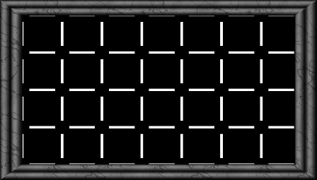

Slide 15
IL SISTEMA INTEGRATO DA IMPLEMENTARE PER L’INCROCIO TRA ALBERO (VERTICALE) E RETE (ORIZZONTALE)
Strumenti di amministrazione
Strumenti di tracciamento
ePortfolio
Profili utente
Strumenti di gestione dei diritti e della sicurezza
"motore" di EduCloud
Servizi Cloud
(sincronizzazione)
Spazio di interazione sociale
XML
Archivio delle
risorse digitali
Aggregatore Didattico
(editor)
Ambiente di approfondimento e gestione delle attività
Strumenti di validazione
Contenuti digitali
(asset di I livello)
Contenuti digitali
(asset di II livello)
Servizio
Information Brokering
Servizio
Intelligent Tutoring

Slide 16
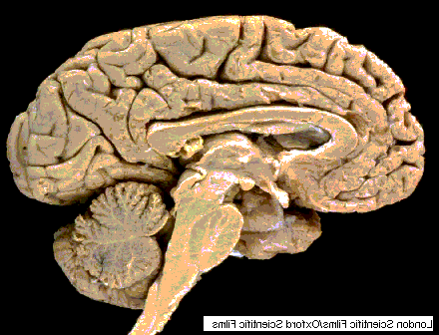
Damasio
Sistema polifonico
Coesistenza di voci differenti
Selezione

Slide 17
Assenza centro di comando
Assenza di un
centro di comando
Damasio: Teatro cartesiano
Ipotesi Zona di Convergenza
IZC
Sinapsi
Mappe di Neuroni
10 Mld di neuroni
10.000 Mld di sinapsi

Slide 18
Il progetto di «curriculum verticale», comunque inteso, è legato in modo indissolubile a un approccio didattico imperniato sulle competenze e sulla loro valutazione.
Non si tratta, quindi, di una semplice questione di distribuzione diacronica dei contenuti da insegnare (cosa fare prima e cosa fare dopo) ma di stabilire cosa significa lavorare didatticamente sulle competenze e certificarle.

Slide 19
Un secondo requisito e presupposto indispensabile è il riferimento vincolante all’idea di «ambiente di apprendimento», non a caso esplicitamente menzionata nelle Indicazioni del 2007 e da intendersi come contesto progettato in maniera da stimolare e favorire un apprendimento attivo, situato, partecipato, capace di mettere in gioco non solo fattori cognitivi, ma anche motivazioni, emozioni e socialità.

Slide 20
Un terzo presupposto irrinunciabile è la considerazione dei livelli e degli strati in cui si articola la conoscenza:
Contenuti dichiarativi e cognizioni esplicite;
Contenuti e significati impliciti (le conoscenze procedurali, il contesto del discorso, il contesto extralinguistico, le conoscenze generali condivise, le conoscenze specifiche condivise, le credenze, i valori, le finalità incorporate ecc.).

Slide 21
Il curriculum verticale e l’approccio orientato verso le competenze sono accomunati dall’importanza attribuita in entrambi i casi al relativo controllo che gli allievi devono acquisire sui vari aspetti dell’esperienza di apprendimento: qualcosa di esterno, il fenomeno, e qualcosa di interno a ognuno di essi, cioè il pensiero critico e la riflessione metacognitiva su quanto pensato, si fondono fino a portare ad un apprendimento significativo. Quindi nell’uno e nell’altro caso siamo di fronte alla ricerca e valorizzazione di una riflessione sulla conoscenza in generale, sulle sue conquiste e sui suoi limiti, sulla sua evoluzione storica, sulla sua strategia di ricerca, sulle ricadute sociali delle sue acquisizioni.

Slide 22
E in entrambi i casi siamo di fronte a un modello di scuola centrato sul potenziamento del pensiero critico e sull'ipotesi che gli studenti rappresentino in prima istanza una comunità di apprendimento attivamente coinvolta nella soluzione di problemi concreti, in conformità a una prospettiva pedagogica che si ispira ai modelli costruttivisti.

Slide 23
Per acquisire reali competenze gli allievi devono avere il tempo necessario per costruire il proprio bagaglio intellettuale attraverso domande, scambio di idee con altri studenti, esperienze in laboratorio e problemi da risolvere. Tale approccio, mentre può risultare particolarmente motivante per gli allievi, riserva un ruolo fondamentale all’insegnante, che seleziona e adatta i contenuti e le strategie didattiche ai fabbisogni degli allievi in base al tempo disponibile. Va da sé, che la qualità dell’atto educativo non si misura con la larghezza del curricolo proposto ma con la profondità dei concetti affrontati e anche gli errori commessi dagli studenti durante il processo d’apprendimento forniscono preziose informazioni per la scelta di ulteriori e/o diversificati interventi didattici, finalizzati anche all'attività di sostegno e di recupero.

Slide 24
Più che dalla predisposizione di metodi astratti e generali, l’efficacia di un curriculum verticale dipenderà dalla capacità delle scuole di trasferire saperi, abilità e capacità prima di tutto in un progetto didattico che ne consenta una trattazione organica, forte di legami tra concetti, modelli, procedure e teorie, e in secondo luogo da un contesto artificiale e semplificato, quale quello in cui vengono necessariamente proposti i concetti e le teorie in ambito scolastico, al mondo dell’esperienza quotidiana in tutta la sua complessità.
Per ogni singola disciplina non solo bisogna superare la tentazione dell’enciclopedismo, ma si deve anche evitare la gabbia disciplinare, cogliendo i nessi che collegano le discipline e permettono di interpretare la realtà in maniera più generale.

Slide 27
ESEMPIO CONCRETO: IL CONCETTO DI FUNZIONE
Questo concetto ha diversi significati in discipline diverse:
In matematica, corrispondenza che associa a ogni elemento di un insieme uno e un solo elemento di un altro insieme;
In ingegneria, la proprietà necessaria fisica o astratta del sistema o del processo orientata all’obiettivo;
In informatica, la porzione di un programma destinata a una specifica elaborazione;
In diritto, l’attività svolta da un soggetto nell’interesse non proprio ma altrui;
In filosofia, la funzione (trascendente) è il termine usato da Kant per designare l’incidenza dello spazio, del tempo e delle categorie sull’esperienza;
In psicologia analitica, (Jung) la funzione (trascendente) indica il ponte tra la coscienza e l’inconscio
In religione, un rito in occasione di festività liturgiche;
In economia, un ruolo all’interno di un’organizzazione e di un’impresa.
Altri esempi:
funzione amministrativa;
funzione pubblica;
funzione sociale.

Slide 28
LE«COMPETENZE» NEL CONTESTO INTERNAZIONALE
2

Slide 29
L'INTRODUZIONE DEL CONCETTO DI COMPETENZA
Il ruolo dell'Unione Europea nella valorizzazione del concetto di competenza risente fortemente della sua origine nel campo della formazione professionale soprattutto in Francia.
La sua fortuna recente tuttavia può essere attribuita anche alla contemporanea convergenza del dibattito e della riflessione nel campo non solo della pedagogia, con il «rovesciamento di prospettiva» dalla centralità dei processi d’insegnamento alla crescente rilevanza dei processi d’apprendimento, ma anche e soprattutto delle neuroscienze e della psicologia cognitiva.
Il concetto di competenza è per tanti versi parallelo a quello delle literacy di PISA è ormai diventato un parametro di riferimento e di valutazione accettato da tutti i paesi dell’Unione Europea.

Slide 30
LA “LITERACY” NEL RAPPORTO OCSE-PISA
Il cardine della rilevazione, assunto per indicare le competenze oggetto di valutazione, è il concetto di “literacy”, termine con il quale si vuole indicare l’insieme delle conoscenze e delle abilità possedute da un individuo e la sua capacità di utilizzarle.

Slide 31
LITERACY SCIENTIFICA
L’insieme delle conoscenze scientifiche di un individuo e l’uso di tali conoscenze per identificare domande scientifiche, per acquisire nuove conoscenze, per spiegare fenomeni scientifici e per trarre conclusioni basate sui fatti riguardo a temi di carattere scientifico, la comprensione dei tratti distintivi della scienza intesa come forma di sapere e d’indagine propria degli essere umani, la consapevolezza di come scienza e tecnologia plasmino il nostro ambiente materiale, intellettuale e culturale e la volontà di confrontarsi con temi legati alle scienze, nonché con le idee della scienza, da cittadino che riflette”.

Slide 32
LITERACY MATEMATICA
“La capacità di un individuo di identificare e di comprendere il ruolo che la matematica gioca nel mondo reale, di operare valutazioni fondate e di utilizzare la matematica e confrontarsi con essa in modi che rispondono alle esigenze della vita di quell’individuo in quanto cittadino che riflette, che s’impegna e che esercita un ruolo costruttivo”.

Slide 33
LITERACY IN LETTURA
“La capacità di un individuo di comprendere, di utilizzare e di riflettere su testi scritti al fine di raggiungere i propri obiettivi, di sviluppare le proprie conoscenze e le proprie potenzialità e di svolgere un ruolo attivo nella società”.

Slide 34
FRAMEWORK CONCETTUALE DI PISA 2006:
CONOSCENZA DELLA SCIENZA E CONOSCENZA SULLA SCIENZA
La conoscenza della scienza- indica le aree del sapere riguardanti il mondo naturale e fa riferimento alla fisica, alla chimica, alle scienze biologiche e alle scienze della Terra e dell’Universo, oltre che alla tecnologia.
La conoscenza sulla scienza- intende indicare la piena comprensione dei mezzi (indagine scientifica) e dei fini (spiegazione di carattere scientifico) della scienza. Rientrano in questo ambito le conoscenze relative al metodo scientifico e alle procedure d’indagine, alle caratteristiche dei dati e dei risultati, ai problemi legati alla misurazione, alle caratteristiche tipiche di una spiegazione scientifica, al rapporto tra osservatore e osservato, alla relazione tra dati osservativi e teoria, alla natura delle leggi scientifiche. Si tratta di una conoscenza di carattere epistemologico che, rispetto alla conoscenza della scienza, si colloca a un livello metalinguistico.

Slide 35
IL QUADRO EUROPEO DELLE QUALIFICAZIONI
Il 23 aprile 2008 è stato formalmente adottato dal Parlamento europeo e dal Consiglio europeo il Quadro Europeo delle Qualificazioni (EQF, European Qualification Framework) che permetterà di descrivere e confrontare le qualifiche e i titoli dei diversi sistemi di istruzione e formazione dell'Unione Europea, rendendo più facile la libertà di movimento dei lavoratori. Si tratta di un modello che entrerà pienamente in vigore a partire dal 2010.
L'EQF individua otto livelli formativi che descrivono le conoscenze, le abilità, e le competenze, indipendentemente dal sistema in cui verranno acquisite: i livelli di riferimento saranno dunque tarati sui risultati dell'apprendimento e non sulla durata degli studi. Essi copriranno l'intera gamma delle qualificazioni e non solo quelle strettamente professionali: da quella ottenute al termine dell'istruzione e formazione obbligatoria a quelle conseguite ai più alti livelli accademici.

Slide 36
IL QUADRO EUROPEO DELLE QUALIFICAZIONI
Il primo livello previsto nell'EQF è quello di uscita dal ciclo della scuola primaria e della secondaria di I grado;
Il secondo livello corrisponde all’uscita dal nuovo ciclo dell’obbligo di dieci anni;
Il terzo livello corrisponde all’uscita dal II biennio delle superiori;
Il quarto livello corrisponde all’uscita dall’intero ciclo delle superiori;
Il quinto livello corrisponde all’uscita da corsi post-diploma (IFTS e, oggi, ITS);
Il sesto livello corrisponde alla laurea triennale o equivalente (ITS in sei semestri);
Il settimo livello corrisponde alla laurea quinquennale o equivalente;
L’ottavo livello corrisponde al dottorato di ricerca o equivalente.
In questo quadro devono rientrare, oltre ai titoli di studio, anche le qualifiche professionali. Ad esempio nei tre livelli superiori, che corrispondono a quelli definiti nel contesto dello Spazio europeo dell’istruzione superiore in relazione al Processo di Bologna, possono rientrare qualifiche professionali estremamente specializzate.

Slide 37
CONOSCENZE
Risultato dell’assimilazione di informazioni attraverso l’apprendimento.
Le conoscenze sono un insieme di fatti, principi, teorie e pratiche relative ad un settore di lavoro o di studio.
Nel contesto del Quadro europeo delle qualifiche le conoscenze sono descritte come teoriche e/o pratiche.

Slide 38
ABILITÀ
Indicano le capacità di applicare conoscenze e di utilizzare know-how per portare a termine compiti e risolvere problemi.
Nel contesto del Quadro europeo delle qualifiche le abilità sono descritte come:
cognitive (comprendenti l’uso del pensiero logico,
intuitivo e creativo);
pratiche (comprendenti l’abilita` manuale e l’uso di
di metodi, materiali, strumenti).

Slide 39
COMPETENZE
Significato etimologico: cum "con" e petere "dirigersi verso, cercare”. Il termine condensa dunque sia il focus della ricerca sia la metodologia di ricerca-azione attraverso cui esplorarlo.
Sta a indicare la comprovata capacità di utilizzare conoscenze, abilità e capacità personali, sociali e/o metodologiche, in situazioni di lavoro o di studio e nello sviluppo professionale e personale.
Nel contesto del Quadro europeo delle qualifiche le competenze sono descritte in termini di responsabilita` e autonomia.

Slide 40
Competenze chiave per l'apprendimento permanente UE ‘06
Il documento delinea otto competenze chiave, definite come “combinazione di conoscenze, abilità e attitudini”, esse sono:
Comunicazione nella madre lingua,
Comunicazione nelle lingue straniere,
Competenza matematica, competenze di base in scienza e tecnologia,
Competenza digitale,
Imparare ad imparare,
Competenze sociali e civiche,
Spirito di iniziativa e imprenditorialità,
Consapevolezza ed espressione culturale

Slide 41
I tre poli delle otto competenze chiave per l’esercizio della cittadinanza attiva
Costruzione del sè
Imparare ad imparare
Risolvere problemi
Formulare progetti
Individuare collegamenti
e relazioni
    Comunicare (rappresentare)
Rapporto
con la realtà naturale e sociale
Acquisire ed interpretare l’informazione
    Comunicare (comprendere)
Rapporto con gli altri
Collaborare e partecipare

Slide 42
Il successo formativo
di lunga durata è la risultante di una costruzione equilibrata delle tre direttrici di sviluppo e dei tre ambiti in modo che nessuno sopravanzi l’altro

Slide 43
GARDNER: FIVE MINDS FOR THE FUTURE
MENTE DISCIPLINATA
MENTE SINTETIZZATRICE
MENTE CREATIVA
MENTE RISPETTOSA, SOCIALE, EMPATICA
MENTE ETICA

Slide 44
Lo sviluppo dell’insegnamento lungo l’asse dei linguaggi
LINGUAGGI
NATURALI
CODICE
LINGUAGGI FORMALIZZATI
CODICE+
SINTASSI
LINGUAGGI
ICONICI
LINGUAGGI
DIGITALI
TECNOLOGIE
CODICE+
SINTASSI+
SEMANTICA
LINGUAGGI CORPOREI E DELL’ESPRESSIVITÀ

Slide 45
Dagli albori filosofia moderna ad Hilbert
Soggetti
collettivi
Intersoggettività
Sistema formale e di assiomatizzazione
Definizioni di termini primitivi
(costruzione verticale
di un linguaggio)
Soggetti
individuali

Slide 46
Linguaggio naturale
Termine
cosa
Oggetto privo di determinazione
oggetto
Quella cosa che …
Catene di sinonimia

Slide 47
Hilbert e il linguaggio scientifico
Linguaggio naturale
Linguaggio scientifico
Termine
procedure e linguaggi
in un
sistema formale
cosa
Oggetto privo di determinazione
Teoremi
oggetto
Quella cosa che …
Assiomi → Definizioni termini
Catene di sinonimia

Slide 48
Hilbert e il linguaggio scientifico
Linguaggio scientifico
procedure e linguaggi
in un
sistema formale
Teoremi
Assiomi → Definizioni termini
Calcolo
Teoremi

Slide 49
3
«SCIENZE INTEGRATE»
E
«COMPETENZE»

Slide 50
Le Scienze Integrate non vanno intese come una nuova disciplina, nella quale si fondono discipline diverse, ma come l’ambito di sviluppo e di applicazione di una comune metodologia di insegnamento delle scienze. Essenziale al riguardo è la ricerca e l’adozione di un linguaggio scientifico omogeneo, di modelli uniformi e comparabili, nonché di temi e concetti che abbiano una valenza unificante.
Per le sue caratteristiche, tese a ricondurre il processo dell’apprendimento verso lo studio della complessità del mondo naturale, ricomponendo e tematizzando i saperi che solo per facilità di studio, quando necessario, possono essere affrontati separatamente, e a valorizzare l’importanza dell’approccio laboratoriale questo tipo di integrazione è strettamente connesso a un insegnamento orientato verso il concetto di «competenza».

Slide 51
L’approccio laboratoriale e l’approccio orientato verso le competenze sono accomunati dall’importanza attribuita in entrambi i casi al relativo controllo che gli allievi devono acquisire sui vari aspetti dell’esperienza di apprendimento: qualcosa di esterno, il fenomeno, e qualcosa di interno a ognuno di essi, cioè il pensiero critico e la riflessione metacognitiva su quanto pensato, si fondono fino a portare ad un apprendimento significativo. Quindi nell’una e nell’altra prospettiva siamo di fronte alla ricerca e valorizzazione di una riflessione sulla scienza, sulle sue conquiste e sui suoi limiti, sulla sua evoluzione storica, sulla sua strategia di ricerca, sulle ricadute sociali delle sue acquisizioni.

Slide 52
Per ottenere una reale competenza scientifica gli allievi devono avere il tempo necessario per costruire il proprio bagaglio intellettuale attraverso domande, scambio di idee con altri studenti, esperienze in laboratorio e problemi da risolvere. Tale approccio, mentre può risultare particolarmente motivante per gli allievi, riserva un ruolo fondamentale all’insegnante, che seleziona e adatta i contenuti e le strategie didattiche ai fabbisogni degli allievi in base al tempo disponibile. Va da sé, che la qualità dell’atto educativo non si misura con la larghezza del curricolo proposto ma con la profondità dei concetti affrontati e anche gli errori commessi dagli studenti durante il processo d’apprendimento forniscono preziose informazioni per la scelta di ulteriori e/o diversificati interventi didattici, finalizzati anche all'attività di sostegno e di recupero.

Slide 53
GIACOMO LEOPARDI: ZIBALDONE
La materia pensante si considera come un paradosso. Si parte dalla persuasione della sua impossibilità, e per questo molti grandi spiriti, come Bayle, nella considerazione di questo problema, non hanno saputo determinar la loro mente a quello che si chiama, e che per lo innanzi era lor sempre paruto, un'assurdità enorme. Diversamente andrebbe la cosa, se il filosofo considerasse come un paradosso, che la materia non pensi; se partisse dal principio, che il negare alla materia la facoltà di pensare, è una sottigliezza della filosofia. Or così appunto dovrebbe esser disposto l'animo degli uomini verso questo problema. Che la materia pensi, è un fatto. Un fatto, perché noi pensiamo; e noi non sappiamo, non conosciamo di essere, non possiamo conoscere, concepire, altro che materia. Un fatto perché noi veggiamo che le modificazioni del pensiero dipendono totalmente dalle sensazioni, dallo stato del nostro fisico; che l'animo nostro corrisponde in tutto alle varietà ed alle variazioni del nostro corpo. Un fatto, perché noi sentiamo corporalmente il pensiero: ciascun di noi sente che il pensiero non è nel suo braccio, nella sua gamba; sente che egli pensa con una parte materiale di sé, cioè col suo cervello, come egli sente di vedere co' suoi occhi, di toccare colle sue mani. Se la questione dunque si riguardasse, come si dovrebbe, da questo lato; cioè che chi nega il pensiero alla materia nega un fatto, contrasta all'evidenza, sostiene per lo meno uno stravagante paradosso; che chi crede la materia pensante, non solo non avanza nulla di strano, di ricercato, di recondito, ma avanza una cosa ovvia, avanza quello che è dettato dalla natura, la proposizione più naturale e più ovvia che possa esservi in questa materia; forse le conclusioni degli uomini su tal punto sarebbero diverse da quel che sono, e i profondi filosofi spiritualisti di questo e de' passati tempi, avrebbero ritrovato e ritroverebbero assai minor difficoltà ed assurdità nel materialismo. (Firenze 18 Sett. 1827)

Slide 54
Più che dalla predisposizione di metodi astratti e generali, la realizzazione dell’integrazione fra le scienze dipenderà dalla capacità delle scuole di trasferire saperi e competenze prima di tutto in un progetto didattico che ne consenta una trattazione organica, forte di legami tra concetti, modelli, procedure e teorie, e in secondo luogo da un contesto artificiale e semplificato, quale quello in cui vengono proposti i concetti e le teorie scientifiche in ambito scolastico, al mondo dell’esperienza quotidiana in tutta la sua complessità.
Per ogni singola disciplina non solo bisogna superare la tentazione dell’enciclopedismo, ma si deve anche evitare la gabbia disciplinare, cogliendo i nessi che collegano le discipline e permettono di interpretare la realtà in maniera più generale.

Slide 55
I CARDINI DEL CONCETTO DI «COMPETENZA»
Riassumendo, i cardini del concetto di competenza sono dunque i seguenti:
  Conoscere
  Capire
  Sentire
  Decidere
  Agire
  Trasferire il sapere da un modello (rappresentazione artificiale semplificata di un contesto reale) al mondo della esperienza quotidiana.

Slide 56
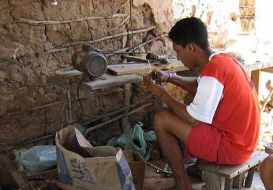
Il rapporto sapere- fare
Metodi: alcune regole generali
Da un antico proverbio cinese
• Se ascolto.. dimentico
• Se vedo….ricordo
• Se faccio…imparo

Slide 57
3
LE «SCIENZE INTEGRATE»
NELL’ESPERIENZA INTERNAZIONALE

Slide 58
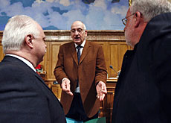
Se faccio…imparo: metodi attivi
“Le persone si lasciano convincere più facilmente dalle ragioni che esse stesse hanno scoperto, piuttosto che da quelle scaturite dalla mente di altri”.
Blaise Pascal

Slide 59
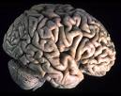
Interrelazione e intersezione di Percezione-azione 1/3
Se guardiamo ai meccanismi secondo cui funziona il nostro cervello ci rendiamo conto di quanto astratta sia la descrizione abituale dei nostri comportamenti che tende a separare i puri movimenti fisici dagli atti che tramite questi verrebbero eseguiti.
atti eseguiti dai movimenti
puri movimenti fisici

Slide 60
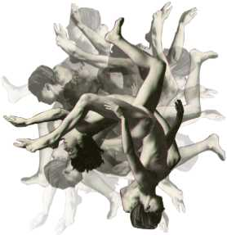
Interrelazione e intersezione di Percezione-azione 2/3
I più recenti risultati ottenuti dalle neuroscienze hanno evidenziato quanto siano improponibili la riduzione della percezione a una rappresentazione iconica degli oggetti, indipendente da qualsiasi dove e da qualunque come, e la concomitante riduzione dell’azione a un’intenzione che discrimina tra un come e, forse, un dove, ma nulla ha a che fare con il cosa.
Quello motorio non è un puro sistema
esecutivo e di controllo, ma un ruolo
attivo e decisivo anche nella costituzione
del significato degli oggetti e nella loro
percezione.

Slide 61
Interrelazione e intersezione di Percezione-azione 3/3
La percezione non è una rappresentazione iconica degli oggetti, indipendente dal dove e dal come,
Non prescinde dall’azione e dall’intenzione
Quello motorio non è un puro sistema
esecutivo e di controllo,
Il sistema motorio ha un ruolo attivo e decisivo nella costituzione del significato degli oggetti e nella loro percezione.

Slide 62
Giacomo Rizzolatti: «Quando ci troviamo di fronte a un oggetto qualunque, ad esempio una comune tazzina da caffé, da parte dell’uomo che si pone di fronte a essa si ha un vedere che non è fine a se stesso, indiscriminato e incondizionato, ma è piuttosto orientato a guidare la mano: Per questo esso si presenta anche, se non soprattutto, un vedere con la mano, rispetto al quale l’oggetto percepito appare immediatamente codificato come un insieme determinato di ipotesi d’azione. La percezione, dunque, funge da implicita preparazione dell’organismo a rispondere e ad agire: da essa scaturisce, di conseguenza, un tipo di comprensione che ha una natura eminentemente pragmatica, che non determina di per sé alcuna rappresentazione “semantica” dell’oggetto, in base alla quale esso verrebbe, per esempio, identificato e riconosciuto come una tazzina da caffé, e non semplicemente come qualcosa di afferrabile con la mano».

Slide 63
I più recenti in campo scientifico hanno quindi evidenziato i limiti e i rischi di un insegnamento incardinato sulla sola dimensione cognitiva, e mostrato quanto la mente sia profondamente «incorporata», incardinata nel nostro corpo. Ne scaturisce un sincronismo tra agire, pensare e parlare che mette in crisi l’idea classica di un processo di elaborazione delle informazioni sensoriali in entrata che, sviluppandosi in modo lineare, si conclude con la produzione di un’uscita motoria, di un’azione. Quest’ultima, invece, non è l’esito finale e la meccanica dell’esecuzione del processo percettivo, ma è parte integrante di questo processo e inscindibile dallo stimolo sensoriale, in quanto contenuta in esso. Su questi risultati si fonda una fisiologia dell’azione che conferisce inedita dignità teorica alle operazioni concrete, alla manipolazione, a tutto ciò in virtù del quale, come appunto scriveva già Leopardi, “sentiamo corporalmente il pensiero”.

Slide 64
La competenza non è dunque la somma di un prima, che è il sapere, e di un poi, che è il saper fare, della conoscenza a cui si aggiungono in seguito le abilità. Siamo invece di fronte a un «vedere con la mano» che considera la percezione un’implicita preparazione dell’organismo a rispondere e ad agire, che le conferisce, di conseguenza, il compito di selezionare le informazioni pertinenti ai fini del corretto inquadramento e della soluzione di un problema, e che attribuisce al sistema motorio un ruolo attivo anche nella costituzione del significato degli oggetti. Da questo punto di vista l’obiettivo della formazione integrale della persona in quanto unità di corpo e mente, di cognizioni ed emozioni, di saperi e decisioni acquista uno spessore per corrispondere al quale l’insegnamento, tutto l’insegnamento, delle scienze umane, delle scienze della natura, come pure della matematica dovrebbe preoccuparsi di costruire un ponte tra il sistema motorio, il linguaggio e il ragionamento, tra il corpo, le parole e i concetti.

Slide 65
Se ne ricava pertanto l’invito, che ci viene rivolto da esempio da Dehaene, Lakoff e Nunez, Giuseppe Longo e tanti altri, a partire dal senso come atto radicato in gesti antichissimi, e per questo solidissimi, quali il contare qualcosa, l’ordinare, l’orientazione della linea numerica mentale e la pluralità di pratiche a essi collegate, che non sembrano dipendere né dal sistema di scrittura, né dall’educazione matematica. A questi gesti il linguaggio e la scrittura hanno dato l’«oggettività dell’intersoggettività», la stabilità della notazione comune, fornendo le strutture portanti del ponte di cui si parlava, la cui importanza comincia a essere riconosciuta da tanti matematici, anche immersi o prossimi al formalismo, i quali, non a caso, ammettono i limiti di un approccio che, per essere perfettamente, meccanicamente rigoroso, ritiene di poter evitare ogni riferimento all’azione nello spazio e nel tempo.

Slide 66
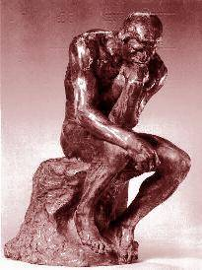
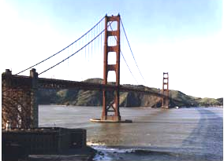

Scoprire e Inventare la matematica
Da dove viene la matematica.
Come la mente embodied dà origine alla matematica
G. Lakoff e R. E. Nunez, 2005
Metafore, schemi-immagine forniscono un ponte tra il linguaggio e il ragionamento, tra il corpo e i concetti
66

Slide 67
Il National Science Education Standard propone come nessi i “concetti e processi unificanti”, atti a stabilire più solide connessioni tra le discipline scientifiche in quanto riconosciuti fondamentali e ampi, comprensibili e utilizzabili durante l’intero percorso di studi. Esempi di concetti e processi unificanti sono: sistemi, ordine e organizzazione; evidenza, modelli e spiegazione; costanza, cambiamento e misurazione; evoluzione ed equilibrio; forma e funzione.
I concetti e processi unificanti, intesi come organizzatori concettuali, possono essere utilizzati quali collanti culturali ideali per l’integrazione didattica delle discipline scientifiche, con un riferimento continuo agli interrogativi e ai problemi della vita di tutti i giorni.

Slide 68
Principi molto simili a quelli che ispirano il progetto «Sciense Integrate» sono, non a caso, alla base dell’operazione «La main à la pâte», avviata in Francia nel 1996, per iniziativa di Georges Charpak, premio Noble per la fisica del 1992, e dell’Accadémie des sciences, e fatta propria dal ministero dell’istruzione francese. Questa operazione mira a promuovere e a diffondere nei bambini che frequentano la scuola primaria lo spirito della ricerca scientifica. Per raggiungere questo obiettivo viene raccomandato che gli allievi s’interroghino, agiscano in modo ragionevole e comunichino tra loro e, soprattutto, costruiscano il loro processo di apprendimento, trasformandosi in attori delle attività scientifiche. I maestri, a loro volta, devono inscrivere l’attività scientifica entro un percorso coerente che privilegi il senso e che favorisca i legami interdisciplinari.
L’operazione «La main à la pâte»

Slide 69
È importante, in questa prospettiva, che venga evitata la deriva del «tutto metodologico», cioè un approccio, nell’ambito del quale l’acquisizione delle conoscenze divenga un obiettivo minore rispetto alle procedure utilizzate. L’obiettivo da raggiungere è un intreccio costante tra conoscenze e competenze e una loro crescita in parallelo.
Un’altra finalità che l’insegnante deve impegnarsi a raggiungere è quella di favorire le condizioni migliori per il confronto delle opinioni dei bambini tra loro e in rapporto alla conoscenza scientifica.

Slide 70
Il processo di apprendimento si articola nelle fasi seguenti:
I bambini osservano un oggetto o un fenomeno del mondo reale, vicino e sensibile, ed esperimentano su di esso;
Nel corso delle loro ricerche, essi argomentano e ragionano, mettono in comune e discutono le loro idee e i loro risultati, costruiscono le loro conoscenze, dal momento che un’attività puramente manuale non sarebbe sufficiente;
Le attività proposte agli allievi dal maestro sono organizzate in sequenze in vista d’uno sviluppo degli apprendimenti. Esse lasciano un’ampia autonomia agli allievi medesimi;
Un minimo di due ore settimanali è dedicato allo stesso tema per diverse settimane, in modo da assicurare una continuità delle attività e dei metodi pedagogici sull’insieme della scolarità;
Ciascun allievo tiene un proprio «quaderno delle esperienze e degli esperimenti» fatti, compilato con le sue parole;
L’obiettivo principale che ci pone è un’appropriazione progressiva, da parte degli allievi, dei concetti scientifici e delle tecniche operative, accompagnata e sorretta da un costante consolidamento dell’espressione scritta e orale.

Slide 71
Il principio base dell’intera operazione è dunque molto chiaro e viene affermato in modo esplicito: “si apprende attraverso l’azione, mettendosi in gioco e coinvolgendosi; si apprende in modo progressivo, sbagliando, cioè per conoscenza ed errore; si apprende interagendo con i propri pari e con i più esperti, esponendo il proprio punto di vista, confrontandolo con quello degli altri e con i risultati sperimentali per saggiarne e controllarne la pertinenza e la validità”.

Slide 72
Oltre che alla manipolazione e alla pratica grande attenzione è riservata al linguaggio, sia orale che scritto, e a tutte le operazioni e alle attività che ne consolidino e arricchiscano la padronanza. A tal fine il progetto stimola lo scambio orale attorno alle osservazioni, alle ipotesi formulate, alle esperienze fatte e alle spiegazioni fornite. Molti allievi che mostrano difficoltà linguistiche anche serie in diverse discipline, mostrano di esprimersi volentieri, e di saperlo fare, quando si tratta di dar conto di attività nelle quali la manipolazione li ha coinvolti in un lavoro comune e li ha posti a confronto con fenomeni universali.

Slide 73
Il rigore del discorso scientifico, l’esigenza d’«oggettivazione», di validazione, possono contribuire in modo significativo alla formazione d’uno spirito scientifico: il bambino impara ad argomentare il proprio punto di vista, ad ascoltare gli altri, ad anticipare sulla base d’un ragionamento, a lavorare per uno scopo comune in un quadro di vincoli.
In questo contesto la scrittura è una modalità per esteriorizzare, dunque per lavorare sul proprio pensiero. Essa consente di individuare le zone d’ombra, di mettere a nudo tutto ciò che è sfuocato ed evanescente. Essa permette altresì di conservare traccia delle informazioni raccolte, di sintetizzare, di formalizzarle al fine di fare sgorgare nuove idee. Essa favorisce la comunicazione, in forma grafica, d’informazioni talvolta difficili da enunciare e di consegnare e trasmettere i risultati d’un dibattito.

Slide 74
Il passaggio da una modalità di comunicazione a un’altra è una fase importante. In questo quadro il passaggio dall’oralità alla scrittura è fondamentale. Il progetto propone di dedicare tutto il tempo necessario a verbalizzare uno scritto personale, a discutere per costruire collettivamente le frasi più adatte a render conto delle conoscenze condivise e ad apprendere l’utilizzazione dei diversi supporti di scrittura.
L’intera operazione e le esperienze nelle quali si articola sono descritte nel sito http://lamap.inrp.fr/

Slide 75
Richard Feynman: The Character of Physical Law (1965)
«Possiamo considerarci molto fortunati di vivere nell’età in cui si stanno ancora facendo scoperte. È un po’ come la scoperta dell’America, che si scopre una volta sola. L’epoca in cui viviamo è quella in cui stiamo scoprendo le leggi fondamentali della natura, e questa non ritornerà mai più. È molto emozionante, è meraviglioso, ma l’emozione è destinata a passare.
Che cosa succederà dopo? Anche ammesso che si possa arrivare al termine di questa avventura, con la scoperta di tutte quelle leggi fondamentali, ciò non segnerà, comunque, la fine del libro della scienza. Da quel momento in poi prevarranno altri interessi. “Ci sarà l’interesse di studiare la connessione di un livello di fenomeni all’altro, per esempio dei fenomeni biologici e così via, o se si parla dell’esplorazione, ci sarà l’esplorazione dei pianeti, ma non ci saranno più le cose che stiamo facendo adesso».

Slide 76
Richard Feynman: The Character of Physical Law/2
Man mano che saliamo in questa integrazione di livelli arriviamo prima a concetti come “uomo” e “storia”, poi ad altri, ancora più astratti, come “male”, “bellezza” e “speranza”. Quello cui la scienza deve cominciare a guardare è proprio l’interconnessione strutturale di questi concetti. Lo sforzo intellettuale dell’uomo deve orientarsi a studiare i nessi fra le gerarchie, cioè a connettere la storia alla psicologia, questa a sua volta al funzionamento del cervello, il cervello all’impulso nervoso, l’impulso nervoso alla chimica, e così via, in su e in giù in ambedue i sensi.
In questa ricerca che, come dice Popper, non ha mai fine, proprio per la sua complessità, occupa un posto centrale l’analisi della bellezza.

Slide 77
Richard Feynman: The Character of Physical Law/3
«In questa epoca gli uomini stanno provando l’esperienza emozionante che si ha quando si cerca di indovinare il modo in cui la natura si comporterà in una nuova situazione mai vista prima. Da esperimenti e informazioni in un certo campo si può indovinare quello che accadrà in una regione che nessuno ha ancora esplorato. È un po’ diverso dalla esplorazione normale per il fatto che sulla terra esplorata ci sono già abbastanza indizi per indovinare come sarà quella non ancora scoperta. Queste ipotesi, invece, sono spesso molto diverse da quello che si è già visto,e richiedono un grande sforzo di pensiero. Che cosa c’è nella natura che permette che questo accada, rendendo possibile indovinare, conoscendo una parte, come si comporterà il resto? Questa è una domanda non scientifica, cui non so come rispondere, e perciò darò una risposta non scientifica: io credo che è perché la natura ha in sé una grande semplicità e perciò una grande bellezza».

Slide 78
La «lezione» di Feynman
Lo sforzo intellettuale dell’uomo, ci dice quindi Feynman, deve orientarsi a studiare i nessi fra le gerarchie, cioè a connettere la storia alla psicologia, questa a sua volta al funzionamento del cervello, il cervello all’impulso nervoso, l’impulso nervoso alla chimica, e così via, in su e in giù in ambedue i sensi.

Slide 79
Il «KARLSRUHER PHYSIKKURS»
Un’altra esperienza importante, ormai classica anch’essa, è rappresentata dal Karlsruhe Physikkurs (KPK),(F. Herrmann, Der Karlsruhe Physikkurs, Aulis, Köln, 1995).
Questo corso, sviluppato dal gruppo di didattica della fisica dell’università di Karlsruhe guidato da Friedrich Herrmann, è rivolto ai primi anni della scuola secondaria superiore, e utilizza un paradigma formale la cui specificità sta nella proposta di un approccio unificato all’insegnamento delle scienze: “The project was not just to write a new schoolbook. The objective was to develop a new way of teaching physics, indipendent of the target group of learners. […] We have chosen a unified approach to sciente teaching”. Si tratta dunque di un approccio basato su una ristrutturazione disciplinare della fisica i cui cardini, esplicitati anche nel sito del dipartimento http://www.physikdidaktik.uni-karlsruhe.de/, sono costituiti dall’abbattimento delle frontiere tra la fisica e le discipline scientifiche affini (chimica, biologia, informatica) e dal sistematico ricorso alle analogie tra le discipline medesime.

Slide 80
La «lezione» di Feynman
A questo approccio generale e a questi concetti Feynman si ispirò anche nel suo approccio alla didattica della fisica (R. P. Feynman, R. B. Leighton, M. Sands, The Feynman Lectures on Physics, Addison_Wesley Publishing Company, London- Reading (Massachussets) - Menlo Park (California) - Don Mills (Ontario), 1968).
Lo attestano in modo concreto,in particolare, le seguenti parti del I volume;
cap. 3 (“La relazione della fisica con le altre scienze”), che fornisce un quadro sintetico e accurato dei rapporti tra la fisica, da una parte, e la chimica, la biologia, l’astronomia, la geologia e la psicologia, dall’altra;
cap. 22 (“Algebra”, che contiene, tra l’altro, una preziosa analisi di «strumenti per pensare», quali l’astrazione e la generalizzazione, fondamentali per la fisica ma, ovviamente, anche per qualsiasi altra scienza);
cap. 36 (“Meccanismo della visione”, che tratta la sensazione del colore, la fisiologia dell’occhio, le cellule a bastoncino, l’occhio composto dell’insetto, altri occhi e la neurologia della visione).

Slide 81
Il «KARLSRUHER PHYSIKKURS»
Il Corso si fonda su una ristrutturazione della fisica che tiene conto dei seguenti criteri:
Eliminazione dei «fardelli storici»;
Utilizzo delle analogie;
Stretto legame con le discipline scientifiche affini (chimica, biologia, informatica).
L’obiettivo prioritario è quello di ridurre il tempo impiegato per la presentazione dei tremi tradizionali allo scopo di far posto a temi della fisica del 20° secolo.

Slide 82
Il «KARLSRUHER PHYSIKKURS»
Eliminazione dei «fardelli storici» significa tenere adeguatamente conto del fatto che la forma attuale della fisica è il risultato di un processo di evoluzione. Simili processi seguono vie e percorsi particolari: è quindi normale che il risultato finale rifletta con grande fedeltà il corso del processo che l’ha generato.
Chi oggi impara la scienza lo fa in larga misura lungo un cammino molto simile a quello dello sviluppo storico, compresi tutti gli errori, gli ostacoli e i travisamenti,
Ripensare l’insieme della scienza alla luce delle conoscenze attuali dovrebbe far emergere un curricolo molto più semplice. Durante lo sviluppo di questo corso gli autori hanno perciò cercato di liberarsi di molti di quelli che ritengono «fardelli storici».

Slide 83
La dinamica delle teorie per T.S. Kuhn
Fase preparadigmatica
Scienza normale
Scienza rivoluzionaria
Scienza normale

Slide 84
La dinamica delle teorie per T.S. Kuhn
Scienza rivoluzionaria
Scienza normale
Scienza normale
Fase pre-paradigmatica
84
Notes:
84

Slide 85
T.S. Kuhn: Come si articola una teoria scientifica
Le generalizzazioni simboliche
Gli esemplari
Esempi standard di problemi risolti (dimestichezza con il linguaggio e conoscenza della natura)
Stimolo per la scoperta
Forme schematiche la cui espressione simbolica
cambia da applicazione ad applicazione
Applicazione 3
Applicazione 2
Relazioni di somiglianza
Applicazione 1

Slide 86
Come funziona il trasferimento analogico
Le generalizzazioni simboliche
Gli esemplari
Applicazione al sistema solare
F = ma
Applicazione al Sole e alla Terra
Predicato: x è una meccanica classica →
Applicazione alla Terra e alla Luna
Un oggetto x sarà una meccanica classica delle particelle se esisteranno :
3 funzioni: f(forza) m(massa) p(posizione)
2 insiemi : p (insieme delle particelle)
t (intervallo di tempo)
e ovviamente la relazione f=ma
Così che x è una struttura determinata
Relazioni di somiglianza
Applicazione
Legge di Coulomb nel campo elettrico
q₁ q₂
Legge di gravitazione universale
m₁ m₂
F=k
F = G
r²
r²
Sneed 1971 The logical structure of Mathematical Phisics

Slide 87





Rappresentazione Artificiale e Semplificata
Definizione di Modello
Il modello è una rappresentazione artificiale e semplificata del dominio che rappresenta

Slide 88


In un’accezione larga, il concetto di modello è sovente utilizzato nella vita quotidiana.
Ad esempio, quando diciamo che una persona o un animale appartiene a una determinata tipologia (la volpe è astuta, l’imprenditore deve avere attitudine al rischio) esprimiamo un modello del loro comportamento che è nella nostra mente e che consente di prevederne le mosse in una certa situazione.

Slide 89
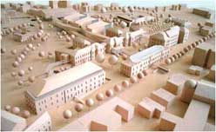
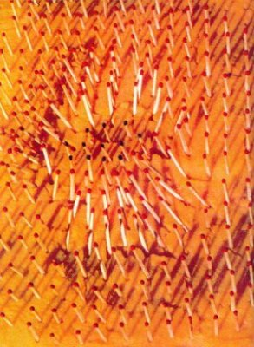
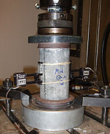
Vi sono anche i modelli “materiali”.
Esempi sono i modelli in scala ridotta di un’opera artistica o architettonica, oppure un modello in scala ridotta, come quello in basso a sinistra, che replica con esattezza gli effetti dell'abbattimento degli alberi, o i prototipi che sono realizzati per effettuare dei test di resistenza meccanica o aerodinamica, come il provino di calcestruzzo cilindrico qui in basso sottoposto a una prova di compressione monoassiale.

Slide 90
IL MODELLO FISICO-MATEMATICO
Un modello di un sistema esprime la conoscenza di un fenomeno e come tale consente di rispondere a domande sul sistema senza la necessità di compiere un esperimento. Esso costituisce quindi un potente mezzo di previsione e descrizione del comportamento di un determinato sistema.
Tipicamente il modello matematico
di un sistema consiste in
un’equazione differenziale che
stabilisce una relazione tra
le variabili d’ingresso e le
variabili d’uscita del sistema
medesimo.
Questo tipo di descrizione è chiamata descrizione ingresso/uscita di un sistema dinamico. Il calcolo matematico consente di determinare le uscite a partire dagli ingressi e quindi di studiare la dinamica o il comportamento di un sistema in un certo ambiente. Le relazioni funzionali ingresso-uscita caratterizzano il sistema e ne definiscono il comportamento; esprimono l’uscita come funzione dell’ingresso.
Equazione differenziale
Variabile in ingresso
Sistema
Variabile in uscita

Slide 91
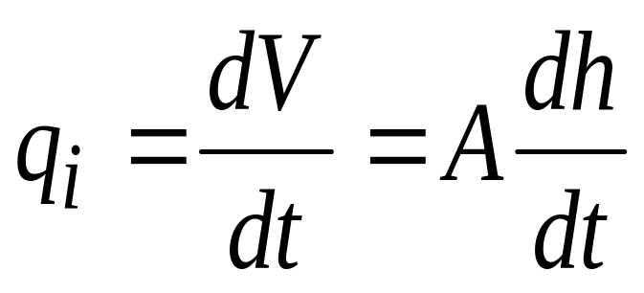
Esempio: Modello matematico di un sistema idraulico
Il serbatoio in figura è caratterizzato dalla portata d’ingresso q_{i} e dall’altezza del battente idrico h che rappresenta la variabile d’uscita.
Assumendo un serbatoio di sezione costante A, il volume di liquido risulta: V = Ah.
Per la legge di conservazione della massa (legge di continuità) si ha che:
q_{i}(t)
h

Slide 92
La modellistica matematica
Problema reale
Modello
matematico
Analisi
qualitativa
Risoluzione al
calcolatore
Modellistica
numerica
Algoritmi

Slide 93
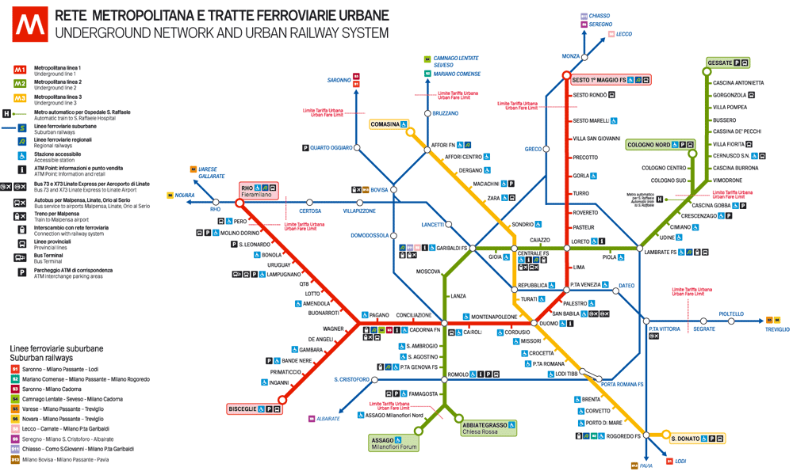

Slide 94
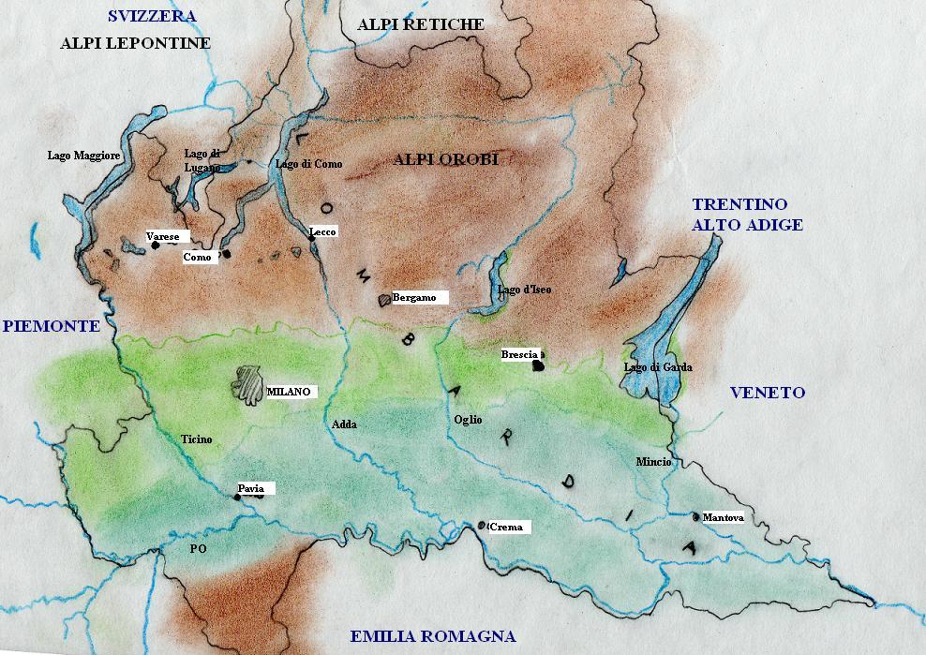

Slide 95
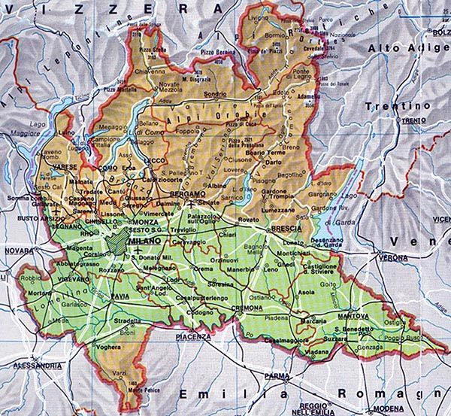

Slide 96
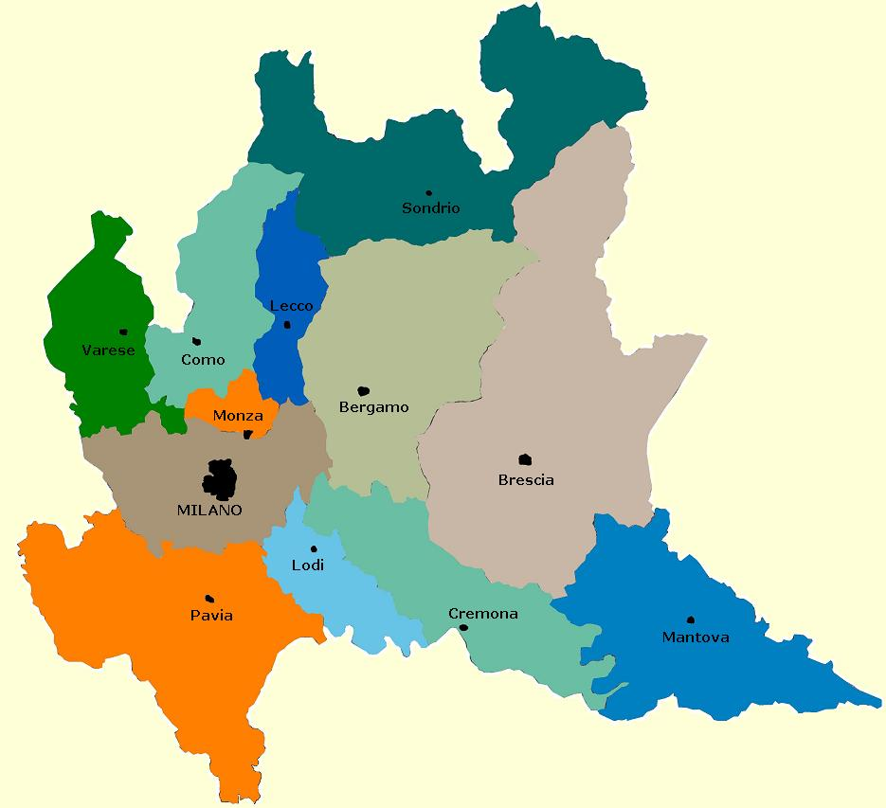

Slide 97
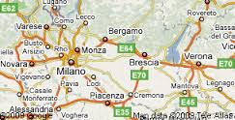

Slide 98
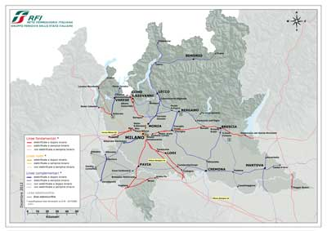

Slide 99
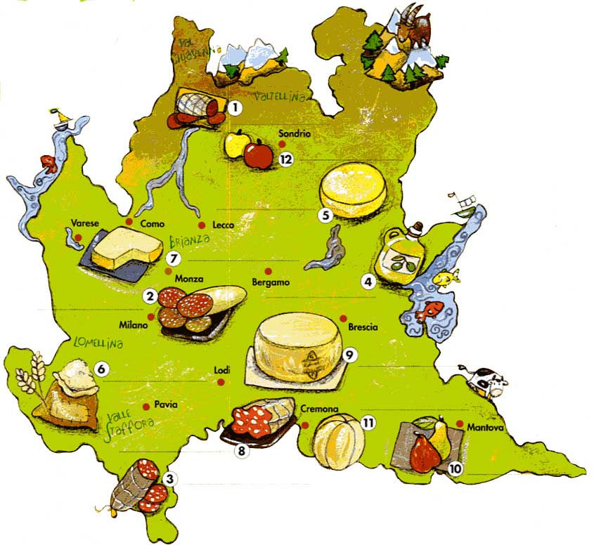

Slide 100
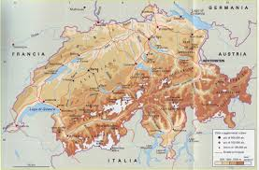
CARTA TURISTICA ITINERARI METTELEUROPEI

Slide 101
La Modellistica Matematica
Con il termine modellistica matematica si intende dunque il processo che si sviluppa attraverso l'interpretazione di un determinato problema, la rappresentazione dello stesso problema mediante il linguaggio e le equazioni della matematica, l'analisi di tali equazioni, nonché l'individuazione di metodi di simulazione numerica idonei ad approssimarle, e infine, I'implementazione di tali metodi su calcolatore tramite opportuni algoritmi.
Qualunque ne sia la motivazione, grazie alla modellistica matematica un problema del mondo reale viene trasferito dall'universo che gli è proprio in un altro habitat in cui può essere analizzato più convenientemente, risolto per via numerica, indi ricondotto al suo ambito originario previa visualizzazione e interpretazione dei risultati ottenuti.
Fonte: A. Quarteroni, La modellistica matematica: una sintesi fra teoremi e mondo reale. Prolusione tenuta in occasione dell’inaugurazione del 136° anno accademico. Politecnico di Milano, 3 ottobre 1998

Slide 102
Rapporto tra il Modello Matematico e la Realtà
Il modello non esprime necessariamente l'intima e reale essenza del problema (la realtà è spesso così complessa da non lasciarsi rappresentare in modo esaustivo con formule matematiche), ma deve fornirne una SINTESI UTILE.
La matematica aiuta a vedere e a capire la natura intrinseca di un problema, a determinare quali caratteristiche sono rilevanti e quali non lo sono, e, di conseguenza, a sviluppare una rappresentazione che contiene l'essenza del problema stesso.Una caratteristica della sfera d'indagine matematica presente in questo processo è l'ASTRAZIONE, ovvero la capacità di identificare caratteristiche comuni in campi differenti, così che idee generali possano essere elaborate a priori e applicate di conseguenza a situazioni fra loro assai diverse.
Fonte: A. Quarteroni, La modellistica matematica: una sintesi fra teoremi e mondo reale.

Slide 103
Carattere interdisciplinare della modellistica matematica
La presenza di laboratori sperimentali e di gallerie del vento, di specialisti nell’analisi teorica, nell’informatica e nelle scienze fondamentali, quali la fisica e la chimica, e nei settori più spiccatamente tecnologici, e anche nell’architettura, nella grafica avanzata e nel design, è l’elemento distintivo di una CULTURA POLITECNICA e può fungere da elemento catalizzatore e propulsivo di una DISCIPLINA INTERSETTORIALE quale è la modellistica matematica.
Fonte: A. Quarteroni, La modellistica matematica: una sintesi fra teoremi e mondo reale.

Slide 104
4
«RAGIONARE»
e
«ARGOMENTARE»

Slide 105
NOTAZIONE SIMBOLICA
Se vogliamo considerare gli enunciati esclusivamente sotto l’aspetto della loro forma logica, è conveniente introdurre un’opportuna notazione simbolica che ci permetta di astrarre dal loro contenuto e di metterne in evidenza unicamente il modo di composizione.
A tale scopo, stabiliamo che le lettere corsive minuscole p, q, r, ... stiano ad indicare generici enunciati semplici. Le lettere maiuscole A, B, C, … staranno invece per generici enunciati, semplici o composti. Introduciamo adesso dei simboli per i cinque connettivi che conosciamo.

Slide 106
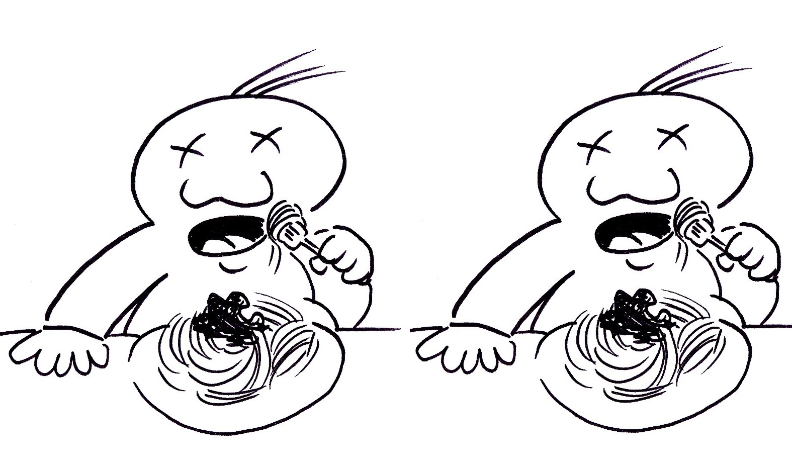
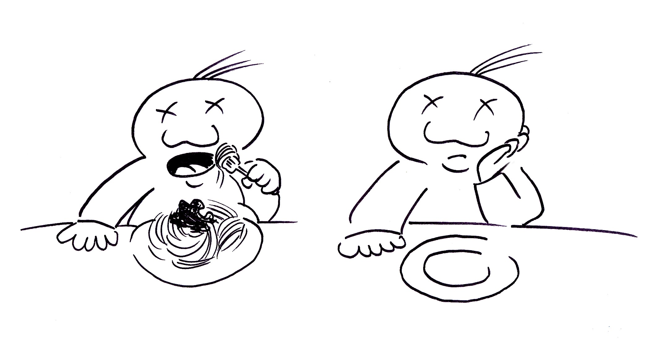
ENUNCIATO E SCHEMA D’ENUNCIATO
ENUNCIATO
Carlo, Aldo,
Gino e Maria
mangiano
SCHEMA DI ENUNCIATO
x, y, z e www
(o Tizio, Caio,
Sempronio e la
Tale) mangiano

Slide 107
Per passare dallo schema d’enunciato all’enunciato bisogna sostituire le variabili x, y, z e w (o Tizio, Caio, Sempronio e la Tal dei Tali) con le costanti Carlo, Aldo, Gino e Maria
ENUNCIATO
Carlo, Aldo,
Gino e Maria
mangiano
SCHEMA DI ENUNCIATO
x, y, z e www
(o Tizio, Caio,
Sempronio e la
Tale) mangiano

Slide 108
PRINCIPIO DI VEROFUNZIONALITÀ
E’ possibile determinare la verità o falsità di un enunciato composto mediante i cinque connettivi da noi studiati conoscendo solo ed esclusivamente il valore degli enunciati semplici che lo compongono (principio di verofunzionalità: la verità o falsità di un enunciato composto è funzione di quella delle sue parti). Anzi, esiste un metodo puramente meccanico per ottenere tale risposta in un numero finito di passi. Tale procedura è detta metodo delle tavole di verità; vediamo di che cosa si tratta.

Slide 109
TAVOLA DI VERITÀ DELLA NEGAZIONE
Partiamo da un’analisi della negazione. Quand’è che un enunciato della forma ¬A è vero? La risposta è immediata: quando A è falso. Viceversa, ¬A è falso quando A è vero. Queste informazioni possono essere riassunte in una tavola di verità per la negazione, che riportiamo qui sotto:

Slide 110
NEGAZIONE
La negazione e' un'operazione unaria perche' si applica su una sola proposizione ed e' definita come l'operazione che applicata ad A restituisce il valore di verita' contrario di A. Analogamente alla simbologia usata negli insiemi complementari indicheremo la negazione di A con il simbolo ¬ A. Cioè avremo:
¬ A = non A
Avremo quindi la tavola di verita':
A | ¬ A
v | f
f | v
Cioè:
Se A è vera allora ¬ A è falsa
Se A è falsa allora ¬ A è vera

Slide 111
CONGIUNZIONE LOGICA
La congiunzione logica (∧) è un'operazione binaria perche' si applica su due proposizioni ed e' definita come l'operazione che applicata ad A e B restituisce i seguenti valori di verità:
A | B | A ∧ B
v | v | v
v | f | f
f | v | f
f | f | f

Slide 112
DISGIUNZIONE LOGICA
Un enunciato della forma A v B, laddove la disgiunzione è interpretata in senso inclusivo, sarà invece falso quando A e B sono entrambi falsi, vero in ogni altro caso:
A | B | A v B
v | v | v
v | f | v
f | v | v
f | f | f

Slide 113
IMPLICAZIONE LOGICA
Riguardo agli enunciati della forma A ⇒ B
è difficile trovare un’intuizione informale che metta tutti d’accordo; anzi per molti autori l’implicazione non obbedisce al principio di verofunzionalità. Intuitivamente, un enunciato della forma A ⇒ B ci sta dicendo che se si verifica A, allora deve verificarsi anche B, e che quindi quando A è vero B non dev’essere falso. Se quindi A è vero e B falso, A ⇒ B sarà falso. Assumiamo che questo sia l’unico caso in cui
A ⇒ B è falso.

Slide 114
IMPLICAZIONE LOGICA
Un enunciato della forma A ⇒ B ha dunque la seguente tavola di verità:
A | B | A ⇒ B
v | v | v
v | f | f
f | v | v
f | f | v

Slide 115
DOPPIA IMPLICAZIONE LOGICA
Intuitivamente un enunciato della forma A ⇔ B ci sta dicendo che A e B hanno lo stesso valore di verità. Quindi sembra plausibile assegnare alla doppia implicazione la seguente tavola di verità:
A | B | A ⇔ B
v | v | v
v | f | f
f | v | v
f | f | v

Slide 116
Possibili esiti di una tavola di verità
Enunciato soddisfacibile
Nella colonna principale compare almeno un 1
Enunciato falsificabile
Nella colonna principale compare almeno uno 0
Verità logica (tautologia)
Nella colonna principale compaiono tutti 1
Falsità logica
(contraddizione)
Nella colonna principale compaiono tutti 0

Slide 117
Ne segue che…
E’ sempre soddisfacibile
In generale, non vale il viceversa
E’ sempre falsificabile
In generale, non vale il viceversa
Non è mai falsificabile
Non è mai soddisfacibile
Verità logica (tautologia)
Nella colonna principale compaiono tutti 1
Falsità logica
(contraddizione)
Nella colonna principale compaiono tutti 0

Slide 118
Esempi
A ∨ B → A ∧ B
È sia soddisfacibile che falsificabile
Vero per A=1, B=1
oppure A=0 B=0
Falso negli altri due casi
A → A
È una tautologia
(verità logica)
¬(A → A)
È una contraddizione
(falsità logica)
(quindi anche soddisfacibile)
(quindi anche falsificabile)

Slide 119
Verità logiche importanti (1/4)
A fortiori
Se vado al cinema in ogni caso,
allora vado al cinema se piove
A → (B → A)
Cinema
Piove
Cinema
Legge di transitività
Se è vero che se vinco alla lotteria vinco molti soldi,
e che se vinco molti soldi mi compro una Ferrari,
allora se vinco alla lotteria mi compro una Ferrari
(A → B) ∧ (B → C) → (A → C)
Lotteria
Soldi
Soldi
Ferrari
Lotteria
Ferrari

Slide 120
Verità logiche importanti (2/4)
Attenuazione congiuntiva
Se Mario è ricco e stupido allora è ricco;
se Mario è ricco e stupido allora è stupido
A ∧ B → A ; A ∧ B → B
ricco
stupido
ricco
ricco
stupido
stupido
Attenuazione disgiuntiva
Se Stefania fa shopping alle Vele,
allora fa shopping o alle Vele o da Auchan;
Se Stefania fa shopping da Auchan,
allora fa shopping o alle Vele o da Auchan)
A → A ∨ B ; B → A ∨ B

Slide 121
Verità logiche importanti (3/4)
Legge di doppia negazione
Dire che è bel tempo è come dire che non è vero che non è bel tempo
¬¬A ↔ A
Leggi di De Morgan
Se non è vero che ho comprato il regalo per mamma e (o) sono andato alle Poste,
allora o ( ) non ho comprato il regalo per mamma o (e) non sono andato alle Poste
¬(A ∧ B) ↔¬A ∨ ¬B;
¬(A ∨ B) ↔¬A ∧ ¬B
Regalo mamma
Poste
Regalo mamma
Poste

Slide 122
Verità logiche importanti (4/4)
Ex absurdo quodlibet
Se Giorgio è qui e non è qui, allora io sono Giulio Cesare
A ∧ ¬A → B
Leggi di non contraddizione e del terzo escluso
E’ impossibile che il dott. Angioni sia e al contempo non sia amministratore delegato della società;
tuttavia, o è amministratore delegato oppure non lo è
¬(A ∧ ¬A); A ∨ ¬A

Slide 123
Come formalizzare…
Tutti mangiano
Qualcuno mangia

Slide 124
Variabili e quantificatori
Variabile
Parte dell’enunciato che si riferisce a un individuo in modo generico
Locuzione mediante la quale si dice qualcosa sulla quantità degli oggetti cui si riferisce una variabile
Quantificatore
Quantificatore universale : ∀ (per ogni)
Quantificatore esistenziale : ∃ (esiste almeno un…)

Slide 125
Formalizziamo …
Tutti mangiano
Per ogni x, x mangia ∀x M¹ (x)
∀ = Per ogni…
Qualcuno mangia
Esiste almeno un x , tale che x mangia ∃ x M¹ (x)
∃ = Esiste almeno un…

Slide 126
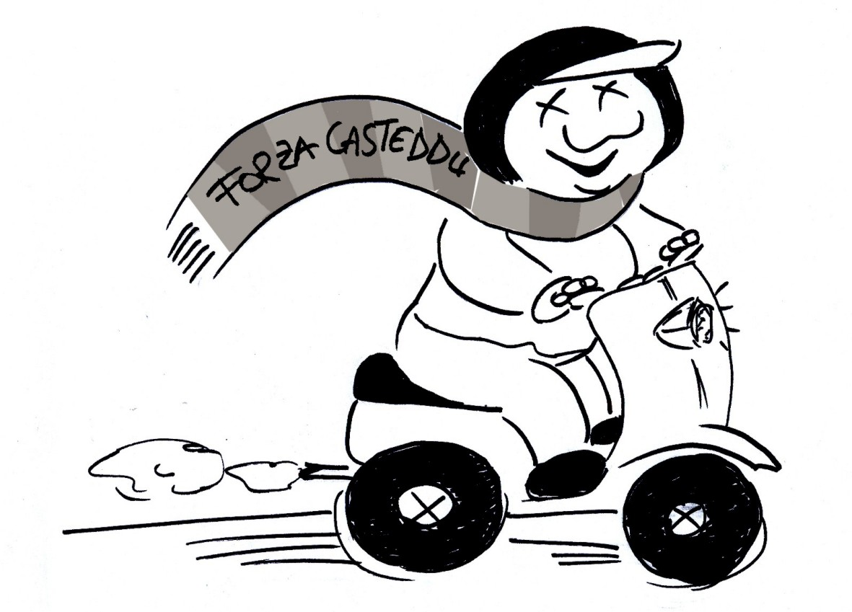
Enunciati universali/particolari e affermativi/negativi …
 | Affermativi | Negativi
Universali | “Tutti i cagliaritani sono tifosi” ∀x ( C¹ (x) →T¹(x) ) | “Nessun cagliaritano è tifoso” ∀x ( C ¹ (x) → ¬T¹ (x) )
Particolari | “Qualche cagliaritano è tifoso” ∃x ( C¹(x) ∧ T¹ (x) ) | “Qualche cagliaritano non è tifoso” x ( C¹ (x) ∧¬ T¹ (x) )

Slide 127
Notate che…
La negazione di
un enunciato universale affermativo
è equivalente
a un enunciato particolare negativo,
e viceversa
La negazione di
un enunciato universale negativo
è equivalente
a un enunciato particolare affermativo, e viceversa
¬∀x ( P¹ (x) → Q¹ (x) )
equivale a
∃x ( P¹ (x) ∧¬ Q¹ (x) )
¬∀x ( P¹ (x) → ¬Q¹ (x) )
equivale a
∃x ( P¹ (x) ∧ Q¹ (x) )
 | Aff | Neg
Univ | Tutti | Nessun
Part | Qualche | Qualche …. non
 | Aff | Neg
Univ | Tutti | Nessun
Part | Qualche | Qualche …. non

Slide 128
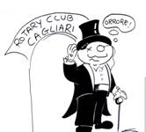
Leggi sui quantificatori
Carlo
Dictum de omni
“Se tutti mangiano,
Carlo mangia”
∀x A(x) → A(c)
Dictum de nullo
“Se Giovanni è cagliaritano e tifoso, allora qualche cagliaritano è tifoso”
A(c) → ∃ x A(x)
cagliaritano non tifoso
cagliaritano tifoso

Slide 129
Cos’è un argomento?
prima premessa: P₁
…
n-esima premessa: P_{n}
conclusione: C
Argomento
Un insieme di enunciati composto da un certo numero di premesse, addotte a sostegno di una conclusione

Slide 130
Esempio
“Ogni coppia di genitori dovrebbe fare più di un figlio.
In primo luogo, infatti, i figli unici rischiano di venire viziati. Inoltre, i genitori tendono ad essere iperprotettivi nei loro confronti. Infine, avere un fratello aiuta il processo di socializzazione del bambino”.
P₁: i figli unici rischiano di venire viziati
P₂: i genitori tendono ad essere iperprotettivi
P₃: avere un fratello aiuta la socializzazione del bambino
C: Ogni coppia di genitori dovrebbe fare più di un figlio

Slide 131
Come si identificano premesse e conclusione?
Premesse
sono spesso precedute da locuzioni quali infatti, poiché, dal momento che, dopotutto e simili;
sono spesso elencate mediante l’uso di espressioni quali in primo luogo… in secondo luogo, da una parte… dall’altra, inoltre, infine;
talora (ad es. quando il proponente considera possibili obiezioni) sono precedute da espressioni quali tuttavia, a dispetto di tutto ciò, nonostante ciò.
Conclusione
è spesso preceduta da locuzioni quali quindi, perciò, ne segue che, di conseguenza, in conclusione e simili;
talora è il primo enunciato dell’argomento (cfr. l’esempio precedente);
A volte si individua solo dal senso dell’argomento o dal contesto.

Slide 132
Non ogni testo è argomentativo…
“Ogni mattina faccio in primo luogo una robusta colazione con pane e marmellata. In secondo luogo mi lavo i denti. Infine, mi vesto.
Quindi vado al lavoro”.
Non introducono delle premesse
Non introduce una conclusione

Slide 133
Argomenti grezzi e distillati
“Contribuire alla costruzione di moschee per pretendere il “diritto” di avere un rappresentante del prefetto nel consiglio di amministrazione non è un’idea realistica, perché non ci si riuscirebbe.
E poi, anche riuscendoci, le vere decisioni saranno prese segretamente e senza il suo consenso. Il risultato sarebbe di favorire con i soldi dei cittadini chi agisce contro di loro. Perché poi tanta permissività?
Si ricordi che non possiamo permettere loro di dirci quello che dobbiamo fare a casa nostra”
(Lettera al “Corriere della Sera, 25.05.2005).

Slide 134
Argomenti grezzi e distillati
“Contribuire alla costruzione di moschee per pretendere il “diritto” di avere un rappresentante del prefetto nel consiglio di amministrazione non è un’idea realistica, perché non ci si riuscirebbe.
E poi, anche riuscendoci, le vere decisioni saranno prese segretamente e senza il suo consenso. Il risultato sarebbe di favorire con i soldi dei cittadini chi agisce contro di loro. Perché poi tanta permissività?
Si ricordi che non possiamo permettere loro di dirci quello che dobbiamo fare a casa nostra” (Lettera al “Corriere della Sera, 25.05.2005).
P₁: è improbabile che lo Stato, anche se eroga finanziamenti, possa essere rappresentato nel consiglio di amministrazione di una moschea
P₂: se anche riuscisse ad avere un rappresentante, questo non influirebbe sulle decisioni importanti
P₃: si finanzierebbe coi soldi dei cittadini un’istituzione che agisce contro di loro
P₄: non si può permettere ai musulmani di dirci ciò che dobbiamo fare in Italia
C: Lo Stato non dovrebbe contribuire finanziariamente alla costruzione di moschee

Slide 135
Schema di argomento
premesse
Uno schema di argomento è un insieme di enunciati formalizzati in modo generico, scritto nella forma canonica
A₁,…A_{n}
B
conclusione
Gli enunciati A₁,…A_{n} sono detti premesse, B conclusione dello schema.

Slide 136
Istanze e schemi
S:
A∨B, ¬A
B
A:
Il colpevole è il giardiniere o il maggiordomo.
Ma non è il giardiniere. Allora è il maggiordomo.
schema
istanza
L’argomento A istanzia lo schema S
Lo schema S formalizza l’argomento A

Slide 137
Uno stesso argomento può essere formalizzato in diversi modi :
S:
A∨B, ¬A
B
schema 1
A:
Il colpevole è il giardiniere o il maggiordomo.
Ma non è il giardiniere. Allora è il maggiordomo.
istanza
S’: A, ¬B
C
S’:
schema 2

Slide 138
Fallacie formali
Schemi invalidi
Schemi validi
Fallacie formali

Slide 139
Esempio della studentessa e dell’esame
“Se avessi sbagliato la tavola di verità
mi avrebbe bocciata
Tav. verità sbagliata
Affermaz.A
Affermaz. B
bocciata
A→B ¬A
¬B
Tav. verità no sbagliata
tavola di verità non l’ho sbagliata,
quindi non mi deve bocciare
No
Affermaz. B
No
Affermaz. A
no bocciata
Non sbagliare la tavola è una condizione necessaria ma non sufficiente per superare l’esame

Slide 140
Negazione dell’antecedente
A→B ¬A
¬B
Controesempi: A falso, B vero

Slide 141
Esempio dello spasimante ….
“Se esci con me
Sei alla canna del gas
Esci con me
Affermaz.A
Affermaz. B
Sei alla canna del gas
A→B B
A
Sei alla canna del gas
Allora esci con me
Affermaz. B
Affermaz. A
Trasfusione da s.p.
Uscire con lo spasimante è una condizione sufficiente ma non necessaria per essere disperata

Slide 142
Affermazione del conseguente
A→B B
A
Controesempi: A falso, B vero

Slide 143

Argomenti validi “paradossali”
P1. Passerai l’esame se vale almeno una delle seguenti condizioni:
o hai studiato
oppure non verrai scoperto nel caso che tu copi
Mi concedi che si tratta di una premessa vera?
P2 Anche questa vera: tu non hai studiato e non copierai.
C. Ne segue necessariamente che passerai l’esame.
Schema valido
Conclusione
falsa
A , B
A ∧ B
Premessa vera
Premessa vera

Slide 144
Alcuni schemi controintuitivi
A fortiori
“Tre è dispari.
Quindi, se tre è pari, tre è dispari”.
A
B→A
La conclusione B->A segue dalla premessa A
anche se di per sé è clamorosamente assurda

Slide 145
Alcuni schemi controintuitivi
Ex absurdo quodlibet
Primo testimone: “L’imputato aveva una cravatta blu”.
Secondo testimone: “L’imputato non aveva una cravatta blu”.
Giudice: “Ergo, l’imputato è colpevole”.
A ¬A
B
Da premesse contradditorie la logica classica permette di concludere qualsiasi cosa, anche assurda.

Slide 146
Logiche rilevanti
Logica classica | Logiche rilevanti
Un argomento è valido se viene preservata la verità nel passaggio dalle premesse alla conclusione | Un argomento è valido se viene preservata la verità e le premesse sono pertinenti rispetto alla conclusione
L’implicazione è verofunzionale | L’implicazione non è verofunzionale
Gli schemi paradossali sono logicamente ineccepibili (se vi è scorrettezza, questa è di tipo pragmatico) | Gli schemi paradossali sono equiparabili a fallacie formali

Slide 147
Criteri di rilevanza
Giovanni mangia, Totti gioca nella Roma
Giovanni mangia o beve
Logica classica
Logica rilevante
Argomento formalmente valido
Premessa non è pertinente
Ma la seconda premessa è superflua

Slide 148
Criteri di rilevanza
Criterio sintattico di rilevanza
Uno schema classicamente valido è accettabile quando tutte le premesse sono necessarie per ricavare la conclusione: non esistono premesse superflue.
Criterio semantico di rilevanza
Uno schema classicamente valido è accettabile quando la forma logica di premesse e conclusione ci garantisce che esse “parlino delle stesse cose”, “abbiano una parte di significato comune”.
P1. “Se Socrate è un uomo, Socrate è mortale.
P2. Socrate è un uomo.
C. Quindi Socrate è mortale”
Socrate

Slide 149
Quand’è che un argomento è un buon argomento?
Standard deduttivi
Standard induttivi

Slide 150
Argomenti validi
Un argomento si dice valido quando la sua conclusione è vera ogniqualvolta le sue premesse sono vere.
Un argomento si dice valido quando è impossibile che le sue premesse siano vere e la sua conclusione sia falsa
Equivalentemente
Vera
Premessa
Vera
Vera
conclusione
Premessa
Falsa
conclusione
Vera
Vera
Premessa
Premessa
Vera
impossibile
Vera
Premessa
Premessa
Argomento Valido
Argomento Valido

Slide 151
Esempi
P. “ Giorgio è
panettiere
e socio del club radioamatori.
C. Quindi, Giorgio è socio
o del club radioamatori
o del club Amici della Vespa”
Argomento valido
Se la premessa dell’argomento è vera,
è impossibile che la conclusione sia falsa.
P. “ Giorgio è
o panettiere
o socio del club radioamatori.
C. Quindi, Giorgio è socio
  o del club radioamatori
  o del club Amici della Vespa”
Argomento non valido
E’ possibile che la premessa sia vera e la conclusione sia falsa:
Giorgio potrebbe essere un panettiere che non è socio né del club radioamatori, né del club Amici della Vespa

Slide 152
Schemi validi
A₁,…A_{n}
B
Uno schema di argomento
si dice valido quando l’enunciato
A₁∧…∧A_{n}→B è una verità logica
(ossia, quando tutte le istanze dell’argomento sono valide)
La validità di uno schema si controlla con le tavole di verità…

Slide 153
Esempi
Modus ponens
“Se Socrate è un uomo, Socrate è mortale.
Socrate è un uomo.
Quindi Socrate è mortale”.
A→B, A
B
Modus tollens
“Se Los Angeles è in Cina, Los Angeles è in Asia.
Los Angeles non è in Asia.
Quindi Los Angeles non è in Cina”.
A→B, ¬B
¬A
Sillogismo disgiuntivo
“Fabiana legge l’Unione Sarda o la Nuova Sardegna.
Ma non legge l’Unione Sarda.
Quindi, legge la Nuova Sardegna”.
A∨B, ¬A
B

Slide 154
Argomenti formalmente validi
Un argomento si dice formalmente valido quando istanzia almeno uno schema valido.
Un argomento si dice formalmente invalido (o non formalmente valido) quando non istanzia nessuno schema valido.

Slide 155
Esempi
“Se Alfredo guarda la TV, guarda Bonolis.
Quindi, o Alfredo non guarda la TV, oppure guarda Bonolis”.
E’ un argomento formalmente valido: istanzia lo schema valido
A → B
¬A ∨ B
“Alfredo è scapolo, quindi Alfredo non ha moglie”.
E’ un argomento valido (è impossibile che la premessa sia vera e la conclusione falsa),
ma non è formalmente valido perché istanzia solo lo schema invalido
A
B

Slide 156
Argomenti corretti
Un argomento si dice corretto quando è valido e le premesse sono vere
Un argomento si dice non corretto o scorretto quando o è invalido o esiste almeno una premessa falsa

Slide 157
Esempio argomento non corretto
Ci sono argomenti validi con premesse false ! (Quindi, anche la conclusione può esserlo.)
P. “Se Pierferdinando Casini è un batterista rock, suona in un complesso rock.
P. Pierferdinando Casini è un batterista rock.
C. Quindi, suona in un complesso rock”.
Schema valido
Conclusione
? (falsa)
Premessa vera
Premessa falsa
Quindi:
  E’ un argomento non corretto (o scorretto):
      valido ma con premessa falsa

Slide 158
Classificazione argomenti
Argomenti Validi Se premesse vere → conclusione vera | Argomento corretto (tutte le premesse vere) | Argomento non corretto (almeno una premessa è falsa)
Formalmente valido (istanzia uno schema valido) | P1. “Se Socrate è un uomo, Socrate è mortale. P2. Socrate è un uomo. C. Quindi Socrate è mortale” | P1. “Se Casini è un batterista rock, suona in un complesso rock. P2. Casini è un batterista rock. C. Quindi, suona in un complesso rock
Non formalmente valido (non istanzia schemi validi) | P. Alfredo è scapolo, C. Quindi Alfredo non ha moglie”. | P1. Benedetto XVI è il Papa P2. Benedetto XVI è sposato C. Quindi, il Papa ha moglie
Argomenti Non Validi Anche se premesse vere → conclusione può essere falsa | P. Totti è un calciatore C. (Non) si può passare con il semaforo rosso | P. Totti è un intellettuale C. L’economia (non) si riprenderà

Slide 159
Classificazione argomenti
Argomenti Validi Se premesse vere → conclusione vera | Argomento corretto (tutte le premesse vere) | Argomento non corretto (almeno una premessa è falsa)
Formalmente valido (istanzia uno schema valido)
Non formalmente valido (non istanzia schemi validi)
Argomenti Non Validi Anche se premesse vere → conclusione può essere falsa

Slide 160
Argomento corretto e formalmente valido
P1. Liz Taylor è un’attrice
P2.Liz Taylor ha gli occhi blu
C. Quindi, Liz Taylor è un’attrice e ha gli occhi blu
Schema valido
A , B
A ∧ B
Conclusione
vera
Premessa vera
Premessa vera

Slide 161
Argomento corretto e non formalmente valido
Schema invalido
P. La Ferrari è rossa e sfreccia
C. La Ferrari è rossa e veloce
A ∧ B
A ∧ C
Conclusione
vera
Premessa vera

Slide 162
Argomento scorretto e formalmente valido
P1. Mario Monti gioca nella Roma
P2. O Mario Monti non gioca nella Roma o è un calciatore
C. Quindi, Mario Monti è un calciatore
Schema valido
Conclusione
? (falsa)
A, ¬A∨B
B
Premessa falsa
Premessa vera

Slide 163
Argomento scorretto e non formalmente valido
Schema invalido
P. Armani è un netturbino
C. Armani è un operatore ecologico
Conclusione
? (falsa)
A
B
Premessa falsa

Slide 164
Classificazione argomenti
Argomenti Validi Se premesse vere → conclusione vera | Argomento corretto (tutte le premesse vere) | Argomento non corretto (almeno una premessa è falsa)
Formalmente valido (istanzia uno schema valido) | P1. Liz Taylor è un’attrice P2.Liz Taylor ha gli occhi blu C. Quindi, Liz Taylor è un’attrice e ha gli occhi blu | P1. Mario Monti gioca nella Roma P2. O Mario Monti non gioca nella Roma o è un calciatore C. Quindi, Mario Monti è un calciatore
Non formalmente valido (non istanzia schemi validi) | P. La Ferrari è rossa e sfreccia C. La Ferrari è rossa e veloce | P. Armani è un netturbino C. Armani è un operatore ecologico
Argomenti Non Validi Anche se premesse vere → conclusione può essere falsa | P. Il sole sorge ad est C. (Non) c’è vita su Marte | P. Il sole sorge ad ovest C. Monica Bellucci è Presidente della Finlandia

Slide 165
Rappresentando in modo insiemistico …
Argomenti validi
1
Argomenti corretti
ma
non formalmente validi
Argomenti corretti
e
formalmente validi
Argomenti scorretti e
formalmente validi
2
3
Argomenti scorretti
e
non formalmente validi
4
5
Argomenti non validi

Slide 166
LA VALUTAZIONE DELLE
COMPETENZE
5

Slide 167
EMPOWERMENT
Si tratta di un concetto che fa riferimento all'accrescimento culturale e all’incremento della disponibilità di conoscenze e competenze di una persona, e proprio per questo è spesso associato allo sviluppo della fiducia nelle proprie capacità e dell’autostima, in quanto significa “sentire di avere potere” o “sentire di essere in grado di fare”.
Applicato alla valutazione questo termine implica il ricorso ad alcuni indicatori ritenuti essenziali per misurare il miglioramento (o il peggioramento) della performance di uno studente rispetto a una o più competenze considerate cruciali nel processo di apprendimento. Ciascun insegnante può così esprimere - per ciascuno degli indicatori associati alla competenza analizzata - il miglioramento o il peggioramento rispetto alla valutazione precedente, su una scala che comprende per ciascun indicatore, ad esempio, un valore 0 (nessuna variazione), 3 valori negativi (peggioramento) e 3 valori positivi (miglioramento). L'attivazione di questo metodo presuppone l'assegnazione di un valore di default uguale a 0 agli indicatori predefiniti, sulla base del quale si indicheranno successivamente le variazioni riscontrate.

Slide 168
EMPOWERMENT
Il primo principio è costantemente applicato nella sostanziale compenetrazione tra le caratteristiche di alcuni insiemi di asset di II livello e attività equiparabili a esercitazioni "situate": di fatto, la maggior parte degli asset di II livello programmabili dai docenti si configura come un set di input orientati al miglioramento dello studente, che rimandano a risorse materiali e digitali (asset di I livello) e sono corredati di meccanismi di valutazione e autovalutazione del margine di miglioramento in chiave formativa: gli asset di II livello di tipo "Lesson Plan”, ad esempio, sono attività basate su esercizi e verifiche autonomamente dotate di rubriche di valutazione formativa in grado di evidenziare gli indicatori da tenere sotto controllo in relazione agli obiettivi da raggiungere.

Slide 169
EMPOWERMENT
Il secondo principio è applicato scorporando le singole procedure di valutazione, legate a specifiche attività, da alcuni strumenti più generali per la valutazione continua degli studenti, che il sistema mette a disposizione dei docenti attraverso l'ambiente di approfondimento e condivisione : in pratica, utilizzando complessivamente l'ambiente di apprendimento i docenti possono, oltre che impostare attività valutabili in sé, verificare globalmente il percorso di crescita di ogni studente attraverso due strumenti individuali specifici;
schede per tracciare alcuni indicatori di performance rispetto a delle competenze-chiave;
schede di monitoraggio di abilità e competenze rispetto a obiettivi specifici.

Slide 170
EMPOWERMENT
Questo approccio esige:
l'integrazione delle procedure di valutazione all'interno delle strategie didattiche che si possono impostare attraverso il sistema, ovvero lo stretto collegamento che l'ambiente stesso suggerisce di mantenere tra determinate attività (e talora, anche determinate risorse) e specifiche azioni correlate, orientate alla valutazione dei risultati ottenuti dagli alunni;
la collocazione delle singole procedure di esercitazione in un quadro più generale, orientato alla valutazione complessiva della crescita dello studente in termini di conoscenze, abilità e competenze.

Slide 171


Slide 172
IL QUADRO GENERALE DELLA SITUAZIONE
Due reparti: nel primo livello di mortalità fra le donne che avevano appena partorito molto superiore all’altro.
Medici alla ricerca della cause:
Alimentazione? Identica nei due reparti;
Tipo di assistenza? Il medesimo nei due reparti;
Influsso della terra o del cielo? I reparti erano contigui
Imperizia delle ostetriche? Le loro visite vennero sottoposte a stretta sorveglianza da parte dei medici e successivamente ridotte senza alcun miglioramento;
Visite del prete alle moribonde? Si prova a farle fare di nascosto senza il minimo beneficio.

Slide 173
IL TRASFERIMENTO ANALOGICO
Un giorno Jacob Kolletschka, un collega di Semmelweis si ferì con un bisturi mentre effettuava un’autopsia su un cadavere. Si ammalò in modo grave, manifestando gli stessi sintomi clinici delle puerpere decedute e morì in poche ore.
Semmelweis ipotizzò che esistesse una analogia, evidenziata dalla somiglianza dei sintomi, tra i due casi clinici, in apparenza tanto diversi, e impose ai suoi colleghi di disinfettarsi le mani con una soluzione di cloruro di calcio prima di visitare le pazienti.
In poco tempo la mortalità del I reparto diminuì e si stabilizzò sui livelli dell’altro: l’unica differenza significativa tra i due reparti era infatti che solo nel primo i medici effettuavano anche autopsie.
Eppure, nonostante il miglioramento riscontrato, la comunità medica del tempo non prese sul serio questa spiegazione e anzi accusò Semmelweis di screditarne il prestigio, facendo passare i suoi colleghi per «untori».
Lo sventurato scienziato venne ricoverato in un ospedale psichiatrico dove morì nel 1865 a causa delle percosse subìte nell’istituto.

Slide 174
IL RICONOSCIMENTO POSTUMO
Pasteur provò, diversi anni dopo, la correttezza dell’intuizione di Semmelweis, dimostrando l’esistenza di microorganismi patogeni, e con ciò diede inizio alla microbiologia.
Lister aveva notato che la cancrena, molto diffusa in ambiente ospedaliero era piuttosto rara all'esterno. Ciò lo aveva indotto a ritenere che la malattia, caratterizzata dalla putrefazione dei tessuti, era dovuta non tanto a ipotetici "gas venefici" contenuti nell'aria (teoria del miasma), quanto al fatto che "qualcosa la trasmetteva" da un paziente all'altro. Qualcosa presente nell'aria, nelle fasciature che venivano utilizzate ancora sporche per più pazienti, nei ferri chirurgici sommariamente scrostati dal sudiciume prima dell'utilizzo, nelle mani o negli abiti del chirurgo?
La lettura dell'opera di Pasteur che in quegli anni aveva dimostrato come la fermentazione di alcuni liquidi fosse legata a batteri in essi presenti e come la bollitura fosse capace di bloccarla, gli permisi di di intuire che nelle ferite avveniva qualcosa di simile alla fermentazione studiata da Pasteur. Arrivò così alla conclusione che bisognava cercare il modo di impedire la putrefazione delle ferite analogamente a quanto faceva il calore impedendo la fermentazione.
Nel numero del 16 marzo 1867 della rivista ‘The Lancet’ Lister userà per la prima volta il termine «antisepsi» nel descrivere procedure di disinfezione simili a quelle già adottate da Semmelweis.

Slide 175
Al concetto di competenza qui delineato e alle modalità di valutazione e certificazione che ne scaturiscono si riferiscono, correttamente, i Piani di Studio della Provincia di Trento:
“Una competenza si manifesta quando un soggetto riesce ad attivare e coordinare conoscenze, abilità e disposizioni interne (come atteggiamenti, valori, motivazioni, ecc.) per affrontare, valorizzando se necessario anche opportune risorse esterne, una tipologia di compiti o problemi” da inquadrare e risolvere”.

Slide 176
Questa definizione evidenzia una precisa differenza tra le conoscenze e le competenze.
Le competenze non possono prescindere dal riferimento a un soggetto, ai suoi stati mentali, alle sue disposizioni, motivazioni e inclinazioni, per cui sono qualcosa di radicato nell’universo interiore di una persona.
Le cose stanno diversamente per quanto riguarda le conoscenze, almeno se ci riferiamo al rapporto tra queste ultime e la mente delineato da Popper nella sua teoria dei «tre mondi».

Slide 177
RISULTATI DELL’APPRENDIMENTO
Descrizione di ciò che un discente conosce, capisce ed è in grado di realizzare al termine di un processo d’apprendimento.
I risultati sono definiti in termini di conoscenze, abilita` e competenze.

Slide 178
I «tre mondi» di Popper
Nei saggi raccolti in Conoscenza oggettiva, e in particolare in Epistemologia senza soggetto conoscente, Popper critica in modo deciso quello che egli chiama l' espressionismo epistemologico: “Il vecchio approccio soggettivo, consistente nell'interpretare la conoscenza come una relazione tra le mente del soggetto e l'oggetto conosciuto - relazione chiamata da Russell 'credenza' o 'giudizio’ - considerò quelle cose, che io guardo come conoscenza oggettiva, semplicemente quali dichiarazioni o espressioni di stati mentali (o come relativo comportamento)».

Slide 179
I «tre mondi» di Popper
Quale sia l'alternativa che Popper propone in sostituzione di questa concezione è ampiamente noto. Si tratta di una impostazione che prende le mosse da una chiara distinzione tra i cosiddetti "tre mondi", e cioè:
1. il mondo degli oggetti fisici o degli stati fisici;
2. Il mondo degli stati di coscienza o degli stati mentali;
3. Il mondo dei contenuti oggettivi di pensiero, specialmente dei
pensieri scientifici e poetici e delle opere d'arte.

Slide 180
I «tre mondi» di Popper
Una volta operata questa separazione di livelli, Popper così presenta il nucleo della sua posizione epistemologica: "La mia tesi centrale è che qualsiasi analisi intellettualmente significativa dell'attività del comprendere deve soprattutto, se non interamente, procedere con l'analisi del nostro uso delle unità strutturali e strumenti del terzo mondo".
Ciò significa proporre un radicale spostamento di prospettiva per quanto riguarda i problemi di cui ci stiamo qui occupando, che non dovrebbero, a giudizio di Popper, confrontarsi tanto con le credenze oggettive e gli stati mentali, quanto piuttosto con le situazioni problematiche e con i sistemi teorici, cioè con la conoscenza in senso oggettivo e non nel senso soggettivo dell' "io so".

Slide 181
I «tre mondi» di Popper
Abbiamo, pertanto, a che fare con una "conoscenza senza un soggetto conoscente", che si occupa di "libri in sé", di "teorie in sé", di "problemi in sé" ecc. non riferiti a nessun uomo specifico, ma considerati come qualcosa di astratto da assumere e interpretare, semplicemente, nella loro possibilità o potenzialità di essere letti, interpretati, capiti, e che devono, di conseguenza, venire studiati in maniera oggettiva, indipendentemente dalla questione se queste potenzialità vengano o meno mai realizzate da qualche organismo vivente. «In questo modo può sorgere un intero nuovo universo di possibilità o potenzialità: un mondo che è in larga misura autonomo [...] L'idea di autonomia è centrale per la mia teoria del terzo mondo: sebbene il terzo mondo sia un prodotto umano, una creazione umana, esso a sua volta crea, al pari di altri prodotti animali, il suo proprio ambito di autonomia».

Slide 182
I «tre mondi» di Popper
E ciò nonostante sussiste un importantissimo effetto di feedback da questo mondo autonomo sui soggetti umani e sui loro stati mentali: «una epistemologia oggettivista che studia il terzo mondo può gettare una luce immensa sul secondo mondo, quello della coscienza soggettiva, specialmente sui processi di pensiero degli scienziati; ma non è vera l'affermazione reciproca».
Questo significa che il «mondo 3» ha una struttura autonoma e una specifica organizzazione interna dipendenti, entrambe, dalle specifiche esigenze intrinseche della ricerca e dalla dinamica delle teorie scientifiche, e che poco o nulla hanno a che vedere con le questioni della ricezione e dell’assimilazione dei suoi contenuti da parte del «modo 2» degli stati e dei processi mentali dei soggetti che non fanno parte della comunità scientifica.

Slide 183
CONOSCENZE E COMPETENZE
E’ allora del tutto evidente che se si assumono le competenze come il risultato della capacità di un soggetto di “attivare e coordinare conoscenze, abilità e disposizioni interne”, occorre porre al centro dell’attenzione proprio questo «mondo 2» degli stati di coscienza o degli stati mentali, chiedendosi quali aspetti del «mondo 3» dei contenuti oggettivi di pensiero essi siano in condizione di recepire e assimilare nella fase che caratterizza il loro sviluppo.
Questa seconda prospettiva, che è la sola funzionale alle finalità e agli obiettivi dei sistemi e delle organizzazioni che si occupano di istruzione e formazione, non può limitarsi a considerare i risultati dei processi conoscitivi nella loro “possibilità o potenzialità di essere letti, interpretati, capiti”, ma si deve necessariamente porre il problema del come lo possano essere effettivamente.

Slide 184






Vygotskij
Mondo della soggettività
FATTO
SENSO
SIGNIFICATO
Mondo dell’oggettività

Slide 185
Vygotskij
        Anche qui siamo dunque in presenza di un «mondo dell’oggettività» distinto e in larga misura contrapposto al «mondo della soggettività». A differenza di quello che farà in seguito Popper, però, Vygotskij non si ferma a questa contrapposizione e non punta a rivendicare la totale autonomia del primo rispetto al secondo, ma si chiede invece come gettare un ponte fra questi due mondi e operare il collegamento dei sensi ai significati. La risposta a questo problema egli la trova nell’insegnamento, inteso come «costruzione formale» che ha funzione socializzante, in quanto è proprio grazie ad esso che i contenuti collettivi vengono acquisiti dall’individuo. Affinché i significati interagiscano con i sensi, in modo che questi ultimi riescano a «far presa» sui primi, «rispecchiandoli» in modo mai totale ed esaustivo, ma sempre parziale e approssimato, occorre però che i contenuti dell’insegnamento sappiano esprimere e rappresentare conoscenze oggettive collegabili ai sensi, ossia alle esperienze e alle motivazioni personali del singolo individuo.

Slide 186
ESEMPIO DI SCHEDA DI VALUTAZIONE

Slide 187







BIBLIOGRAFIA ESSENZIALE

Slide 188

Alanis Morissette 1998

